Slide 1
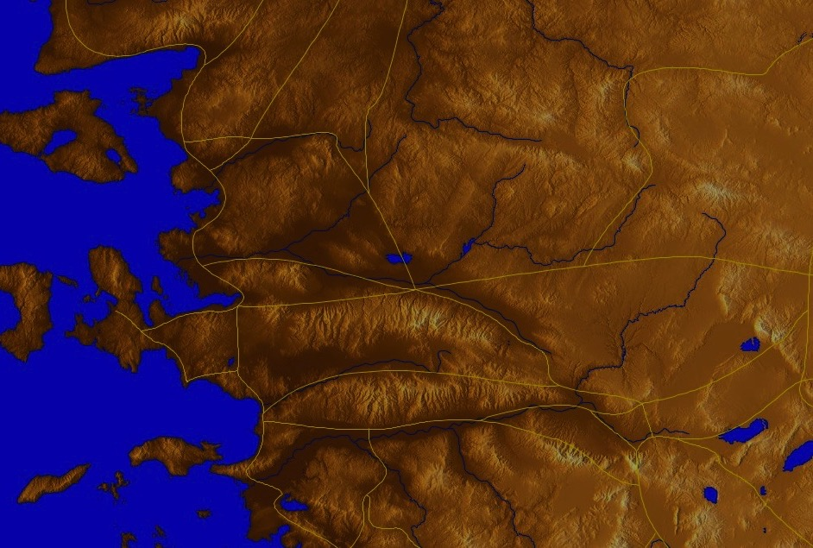
Sang Pemenang (Why 2–3)
365
Pergamus
Tiatira
2:17
2:26
Wahyu 3
Barangsiapa
menang, ia akan dikenakan pakaian putih yang demikian; Aku tidak akan menghapus namanya dari kitab kehidupan, melainkan
Aku akan mengaku namanya
di hadapan Bapa-Ku dan
di hadapan para
malaikat-Nya.(3:5)
Smirna
Sardis
2:11
3:5
Efesus
Philadelphian
2:7
Laodikia
Dr. Rick Griffith • Singapore Bible College • BibleStudyDownloads.org

Slide 2
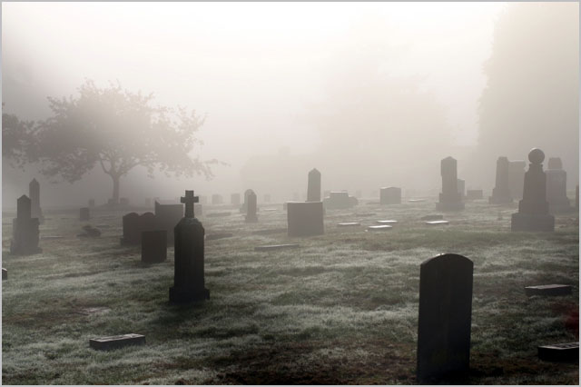
Terkemuka Namun Mati
Gereja di Sardis (Wahyu 3:1-6)

Slide 3
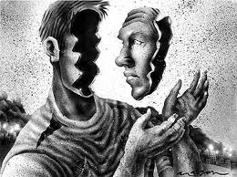
Seberapa baik kamu mengenal dirimu sendiri?

Slide 4
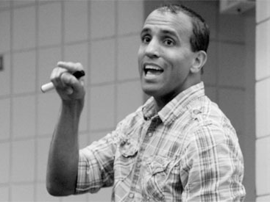
Jim Keenan
Notes:
Jim Keenan is a motivational speaker who runs a website called asalesguy.com. I ran across it this week and found this observation of his very insightful. He writes,
One of our biggest challenges in life is self-assessment. We think we know ourselves pretty well, however the science says different.
As a leader, personal self-assessment is critical to success. We have to be able accurately assess our abilities.
We all have blind spots. Our blind spots are those things that others know about us, that we are unaware of. Our blind spots are those things others see in us, that we can't see in ourselves.

Slide 5
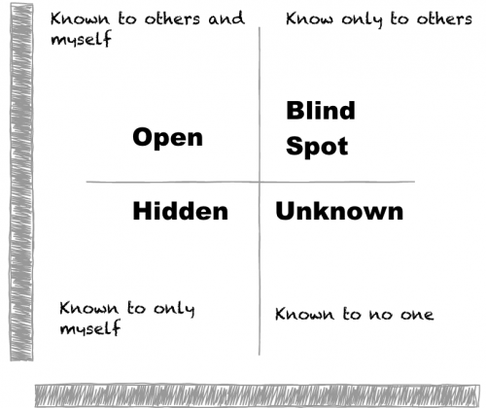
http://asalesguy.com/2012/12/11/how-well-do-you-know-you/
Dikenal oleh orang lain dan diri sendiri
Dikenal hanya oleh orang lain
Terbuka
Titik Buta
Tertutup
Tidak Dikenal
Dikenal hanya oleh diri sendiri
Tidak dikenal oleh siapapun
Notes:
Johari's window sums it up nicely like this:
The Open – what others know about us and what we openly share with others
The Hidden – what we know about ourselves that others don't know. (What we keep hidden from site)
The Unknown – what we don't know about ourselves and what others don't know
The Blind Spot – what others know about us, that we don't know about ourselves
The blind spot is where we get tripped up. It's the reason we fail and seem perplexed because we thought we did everything right. It's the date that we thought went awesome yet they don't want to go out with us again. It's the co-worker feeling belittled after you thought you had a super productive meeting. The blind spot is the part of us we just don't see that the rest of the world does that screws everything up.
Do you know your blind spot(s)? Ask around, everyone else does.

Slide 6
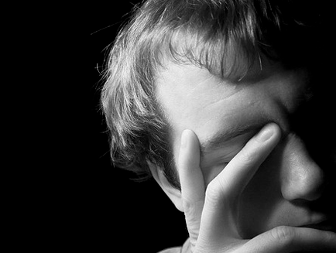
Seberapa baik kamu mengenal dirimu sendiri?

Slide 7
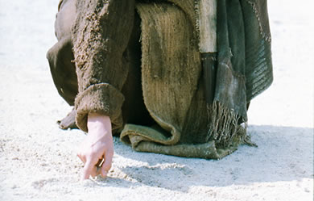
Apa yang Yesus pikirkan tentang kamu?
Notes:
We have NO actual accounts of Jesus writing anything except what he wrote in the sand in John 8—and we have no idea what he wrote!

Slide 8
Jika Yesus menulis surat untuk ke gereja kita, apa yang Yesus katakan?
W
Wahyu

Slide 9
Revelation
Tujuh Gereja-Gereja di Wahyu
Pencatatan Pelayanan Yesus
Ini adalah yang ketiga sampai yang terakhir dari tujuh surat-surat di Wahyu 2–3
Notes:
Slide 80

Slide 10
The 7 Churches (Rev. 2–3)
345
Adramyttium
Aezani
Pergamus
Tiatira
Cyme
Erythrae
Sardis
Smirna
Eumenia
Filadelfia
Lebedus
Colophon
Efesus
Nysa
Laodikia
Hierapolis
Trailes
Heraclea
Aphrodisias
Colossae
Alabanda
Patmos
Miletus
Notes:
Jesus designed a brilliant strategy by having his revelation sent to capital of the province, Ephesus. It included an individual letter to Ephesus, as well as letters to 6 other key churches. The Ephesians copied the entire book of Revelation, though, and sent the original to the next city, Smyrna. Smyrna then made their own copy and sent the original to Pergamum, which lay on the main road to the north. This city then sent the prophecy to Thyatira, which sent it to Sardis, then Philadelphia, and finally to Laodicea.

Slide 11
The 7 Churches (Why 2–3)
345
Pergamus
Tiatira
Sardis
Smirna
Filadelfia
Efesus
Laodikia
Notes:
These 7 churches were neither the largest, nor the most influential cities in Asia Minor. However, they were strategically located on a key highway that linked them all.
[Animate} From their own locations we understand that they also copied the prophecy and sent these copies to other churches near them.

Slide 12
Kondisi ke 7 Gereja?
324
Menderita namun menginjili
Menderita namun tekun
Tidak menyangkal namun kompromi
Menyucikan diri namun mati
Berlimpah namun suam kuku
Berkobar kobar namun rohani luntur
Aktif melayani namun tidak bermoral
Reformasi
Era Penginjilan modern
Konstantin
Abad Pertengahan
Materialistis
Para Rasul
Bapak Gereja
33
100
313
476
1453
1795
1900
Filadelfia
Efesus
Smirna
Pergamus
Tiatira
Sardis
Laodikia
Notes:
33—The Apostles of Christ pass on the gospel, but by AD 95 the love at Ephesus had grown cold
100—Last Apostle died (John) with the message passed on to their disciples, called the "Church Fathers"
313—Constantine began to merge Christianity and paganism. With paganism illegal, it took on a "Christianized" form.
476—Rome's Fall ushered in 1000 years of deviation from classical learning called the "Middle Ages" with Rome's influence through the RCC
1453—The conquest of Constantinople by the Turks began the Renaissance, followed by the Reformation
1793—William Carey left England for India, sparking the movement of the gospel from the West to the Two-Thirds World
1900—The decline of Christianity in Europe began to be replaced with humanism, materialism, modernism, and post-modernism

Slide 13
4 Pandangan di Why 2–3
345
Pergamus
Gereja Bersejarah
Kenabian Bersejarah
Pandangan Kenabian
Tiatira
Sardis
Smirna
Filadelfia
Efesus
Laodikia
Khas
(Wakil)
Notes:
Four Views:
Historic Churches: The 7 churches were actual churches at John's time. All actually hold to this view except Bulllinger, who in 1935 taught seven churches are seven Jewish congregations in the future Tribulation period. Almost all see these as depicting seven churches that can be found in any age.
Prophetic: The chapters deal purely with stages of church history without identifying any first century church, shown by remarkable resemblance to successive eras of church history (taught by Cohen, Understanding Revelation, 48-49; and J. A. Seiss, The Apocalypse [London: Marshall, Morgan, and Scott, n.d.], 76-86).
Historico-Prophetical: The churches depict BOTH historic churches of the first century and stages of church history. "This approach is commonly taken in dispensational commentaries; see e.g., Herman A. Hoyt, The Revelation of the Lord Jesus Christ (Winona Lake, IN: BMH, 1966) 17,25-29, and John F. Walvoord, The Revelation of Jesus Christ (Chicago: Moody, 1966) 52, who holds the view cautiously. See also Menno J. Brunk, "The Seven Churches in Revelation 2-3," BSac 126 (1969) 240-46, and Gary G. Cohen, Understanding Revelation (Collingswood, NJ: Christian Beacon, 1968) 44-65, who presents a more impressive argument. Of course, the prophetic view is held by non-dispensationalists as well (e.g., J. P. Lange, Commentary on the Holy Scriptures- Revelation [reprint; Grand Rapids: Zondervan, n.d.] 139). See also the survey of R. C. Trench, Commentary on the Epistles to the Seven Churches in Asia (6th ed., rev.; reprint; Minneapolis: Klock and Klock, 1978) 237-45" (James L. Boyer, "Are the Churches of Revelation 2–3 Prophetic?" Grace Theological Journal 6.2 [1985] 267-273). He answers YES.
Typical (Representative): They were real churches, but also represent types of churches found throughout church history. Therefore, this view is also called the typical or representative view.
Critique of Each View:
Historic Churches: The doubt about whether all of the churches existed is flawed—just because we don't know about each of them does not mean they did not exist (argument from silence)
Historico-Prophetical: Church history had not 7, but 3, stages: Ancient (to 590), Medieval (590-1517), and Modern (1517-present); designations are arbitrary (e.g., is Sardis pre-Reformation or the Reformation itself?)
Prophetic: (a) Any prophetic element would destroy the doctrine of imminency, so the chapters must relate only to actual first century churches since the 4th and 6th letters refer to Christ's imminent coming, and Philadelphia would be given a false hope of deliverance from wrath (3:10) if the church had to wait until the "Laodicean age." (b) Nothing in these chapters or elsewhere in the NT hint at these being stages of church history. (c) These letters differ from the prophetic portions of the book (Rev. 4–22) in that they are simply epistles similar to those written by Paul.
Typical (Representative): (a) Imminency would be ruined only "if it stated explicitly there would be a period of at least two thousand years before the second advent, or even if it had stated explicitly that there would be 'seven periods of church history' (Boyer, 269-70. (b) These seven churches do not represent all types of churches of the first century or any other, for other types exist besides these (e.g., Galatian or Corinthian), and "seven" better pictures the whole of the church age than would the 3 stages proposed above.

Slide 14
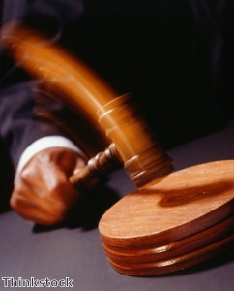
Kristus memiliki otoritas atas semua gereja

Slide 15
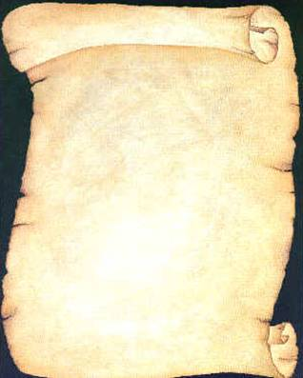
Jadi Yesus menulis tujuh gereja-gereja (Why 2–3)
Efesus
Smirna
Pergamus
Tiatira
Sardis
Filadelfia
Laodikia

Slide 16
Wahyu
318
Kedaulatan Kristus dalam Kemenangan Masa Depan
Kedaulatan dalam umatNya |  |  | Kedaulatan atas Gereja-gereja | Kedaulatan dalam Kejadian-kejadian Zaman Akhir
Pasal 1 |  |  | Pasal 2–3 | Pasal 4–22
"Apa yang telah kaulihat" (1:19a) |  |  | "Apa yang terjadi sekarang" (1:19b) | "Apa yang akan terjadi sesudah ini" (1:19c)
Masa Lampau |  |  | Masa Kini | Masa Depan
Kristus Disingkapkan |  |  | Gereja-gereja Disingkapkan | Kesempurnaan Disingkapkan
Allah di bumi |  |  | Duta Allah di bumi | Neraka di bumi sampai Surga di bumi
Hakim |  |  | Pengangkatan | Penghakiman dan Upah
SubjeK 1:1-3 | Penyem-bahan kepada Allah Tritunggal 1:4-8 | Kristus yang mulia 1:9-20 | Tujuh Gereja di Asia: Efesus Smirna Pergamus Tiatira Sardis Filadelfia Laodikia | Kesusah-an 4:1–19:10 | Keda-tangan Kedua Kali 19:11-21 | Milenium (seribu tahun) 20 | Kondisi Kekal 21:1–22:5 | Penutup: Kesegeraan 22:6-21
95 M
318, 324 M

Slide 17
Ke 7 Gereja (Wahyu 2–3)
Janji
348
Pergamus
Peringatan
Tiatira
Nasehat
Teguran
Pujian
Smirna
Sardis
N/A
Kristus
N/A
N/A
N/A
Efesus
Filadelfia
N/A
Laodikia
Notes:
Though some exceptions exist (noted with "N/A" above), the basic pattern of the seven letters is a sevenfold outline:
Church name
Christ Described in a Unique Way for that Church
Commendation of Good Deeds among the Believers
Rebuke of Sin within the Church
Exhortation or Encouragement to Repent
Warning if the Exhortation is Disobeyed
Promise for Faithfulness
Notice also that each letter not only begins with a reference to Christ but ends with an appeal from the Spirit.

Slide 18
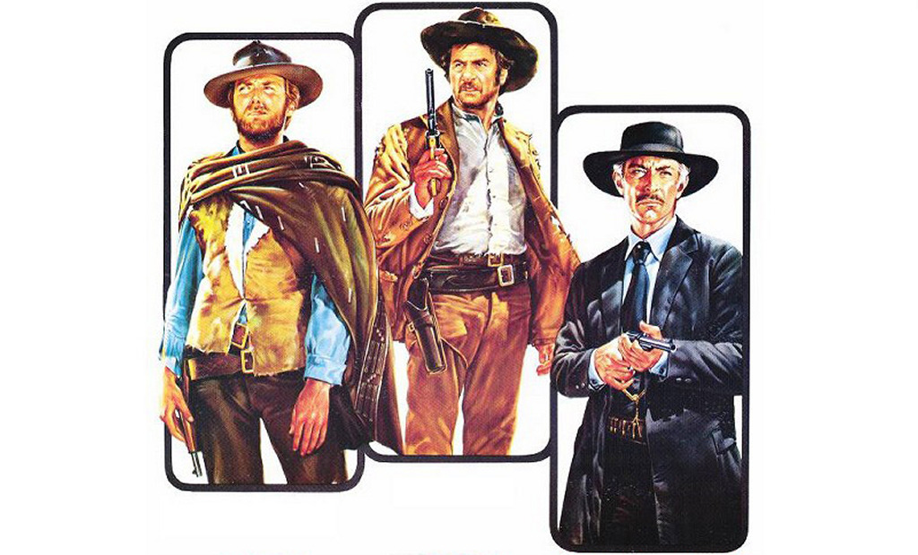
Clint Eastwood 1966
YANG BAIK
YANG JAHAT
DAN YANG JELEK

Slide 19
Kristus mengetahui semuanya
Gereja di Sardis (Why 3:1-6)

Slide 20
I. Yesus mengetahui yang baik.

Slide 21
Yesus mendorong jemaat di Sardis dgn berita baik bahwa dia berdaulat dan mengetahui kesetiaan mereka (3:1-2a)
345
Adramyttium
Aezani
Pergamus
Tiatira
Cyme
Erythrae
Sardis
Smirna
Eumenia
Lebedus
Colophon
Efesus
Nysa
Hierapolis
Trailes
Heraclea
Aphrodisias
Colossae
Alabanda
Patmos
Miletus
Notes:
Jesus designed a brilliant strategy by having his revelation sent to capital of the province, Ephesus. It included an individual letter to Ephesus, as well as letters to 6 other key churches. The Ephesians copied the entire book of Revelation, though, and sent the original to the next city, Smyrna. Smyrna then made their own copy and sent the original to Pergamum, which lay on the main road to the north. This city then sent the prophecy to Thyatira, which sent it to Sardis, then Philadelphia, and finally to Laodicea.

Slide 22
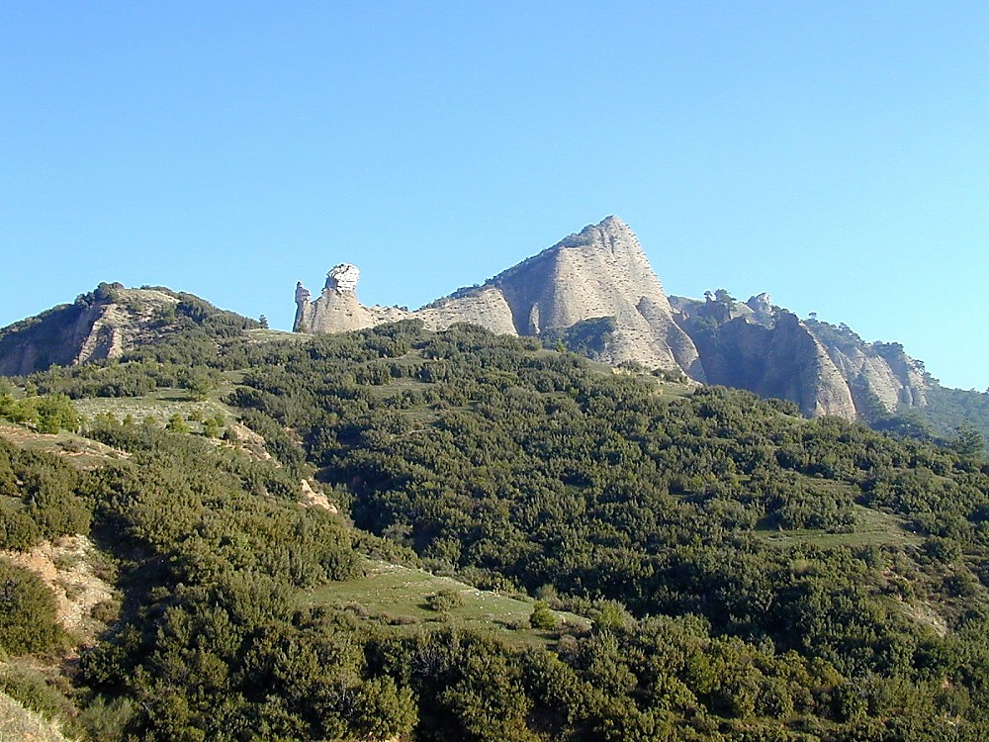
Sardis acropolis from below
Sardis Akropolis dari Bawah
Notes:
Historical Background
Sardis was a city of Roman Asia, located in western modern-day Turkey. The acropolis of Sardis, large and imposing, is part of the edge of the mountain range Tmolus, forming a natural fortress difficult to penetrate. Unfortunately, few ruins have been found upon it.
Lydia—Founded in 1200 B.C., Sardis was the capital of the Lydian kingdom under King Gyges. It was a prosperous city, especially under Croesus; its wealth was thought to come from the Pactolis River, which ran through the ancient city. According to mythology, this was the river of the great Phrygian King Midas, in which he washed to cleanse himself of his "golden touch," which even turned his food to gold. Gold found on the banks of the Pactolis was used for the production of gold coins during this time.
Persia—When Kings Cyrus of the Persians besieged and took the city (then called Pers Sparda) in 546 B.C., Lydian control came to an end. Cyrus took the citadel by means of scaling the cliffs in the dark of night, a method repeated years later (214 B.C.) by Antiochus the Great.
Greece—Alexander the Great gave Sardis its independence in 333 B.C. Sardis was under Seleucid control from 270-190 B.C.
Rome—In 188 B.C. the Romans defeated Antiochus III and gave Sardis to King Eumenes II of Pergamos, who held control until 133 B.C. when it came back to Roman power. Sardis honored various Roman Caesars and remained a prominent city until ca. 26 A.D., when it lost out to Smyrna for the privilege of building the imperial temple.

Slide 23
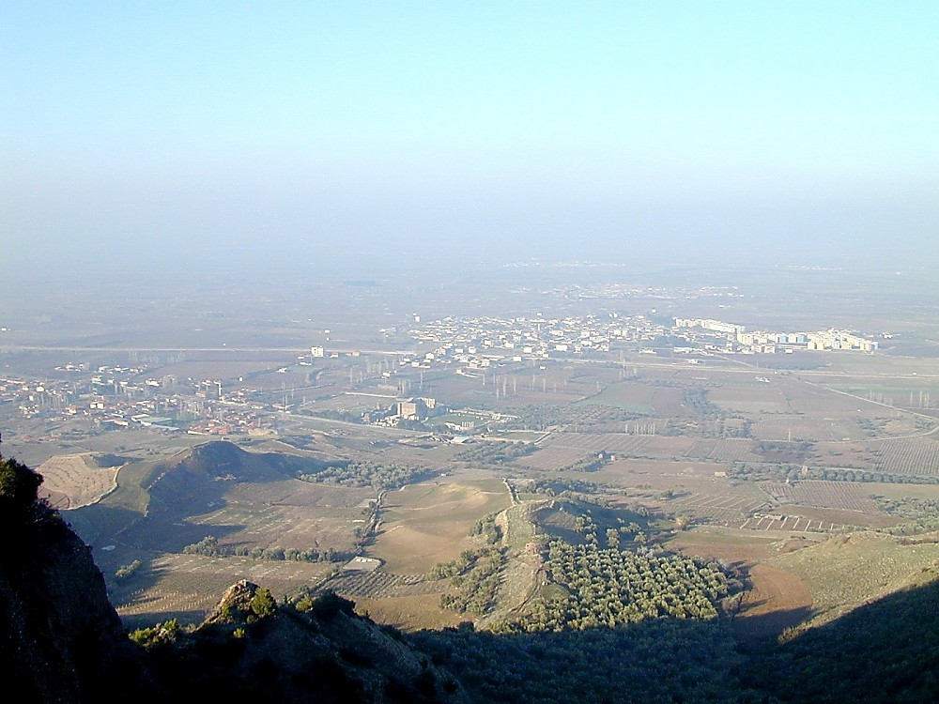
Sardis from acropolis
Sardis dari Akropolis
Notes:
Biblical Significance
Sardis became an important center for Christianity during Roman times. In fact, it is one of the seven churches to whom the John wrote the letters mentioned in Revelation 1:11. However, John's letter to Sardis (Revelation 3:1-6) reveals that the attitude of the believers in the city reflected that of the city as a whole, resting on past reputation and not being faithful. In fact, Sardis was more completely rebuked than any city, aside from Laodicea. Sardis remained a center for Christianity well into the 14th century A.D.

Slide 24
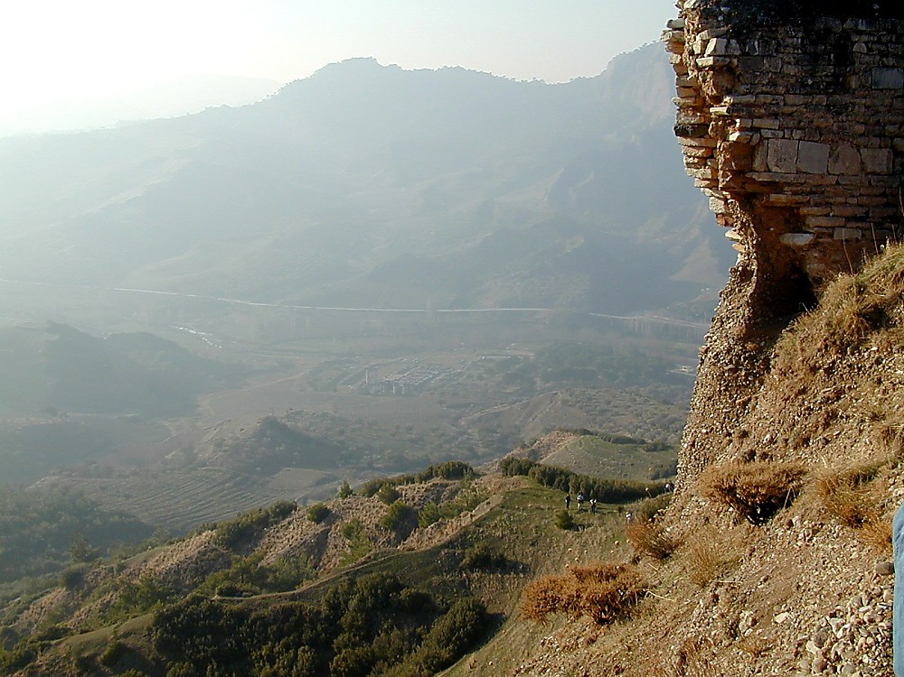
Sardis Temple of Artemis from above
Artemis Kuil Sardis dari Atas
Notes:
Artemis was held to be one of the patron deities of Sardis, along with Cybele. A temple dedicated to Artemis lies at the foot of the steep acropolis.

Slide 25
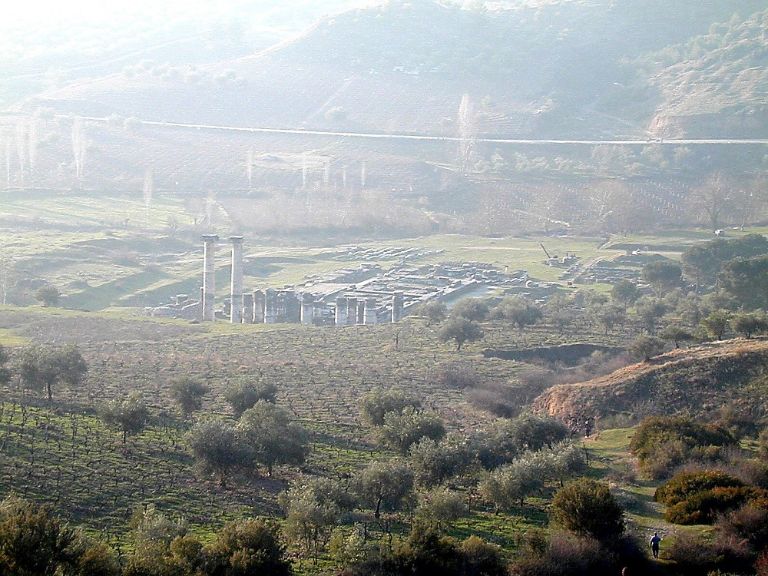
Sardis Temple of Artemis from above
Artemis Kuil Sardis dari Atas
Notes:
This temple to Artemis was built by Croesus in the 6th century B.C. but was then destroyed in the Ionian Revolt of 499 B.C. It was a magnificent structure, the fourth-largest Ionic-style temple existing in the ancient world. Alexander the Great began to rebuild this temple in 334 B.C. but never finished. Its remains were covered over by landslides from an earthquake in 17 A.D.

Slide 26
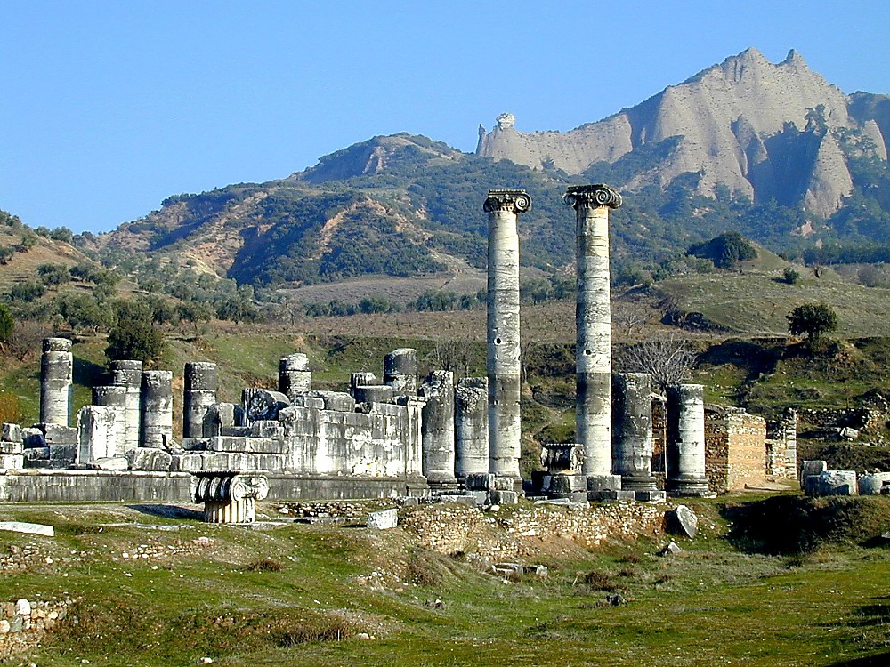
Sardis Temple of Artemis
Artemis Kuil Sardis

Slide 27
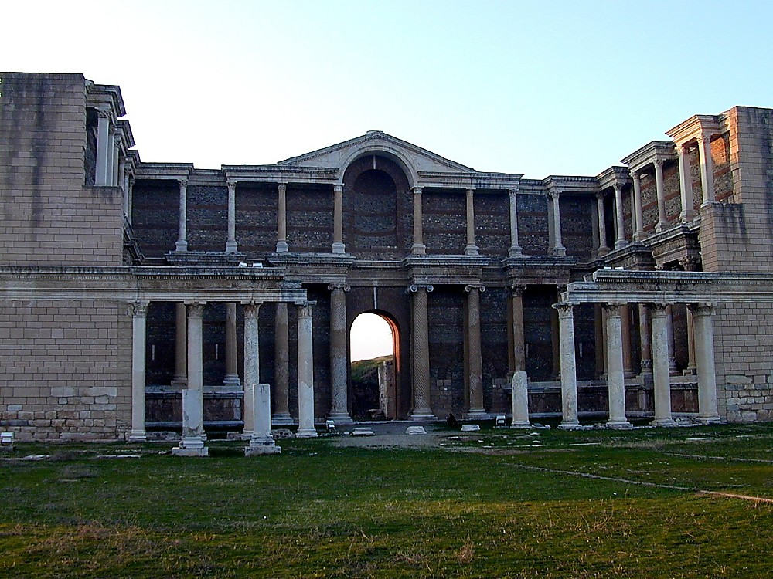
Sardis gymnasium
Gedung Olahraga Sardis

Slide 28
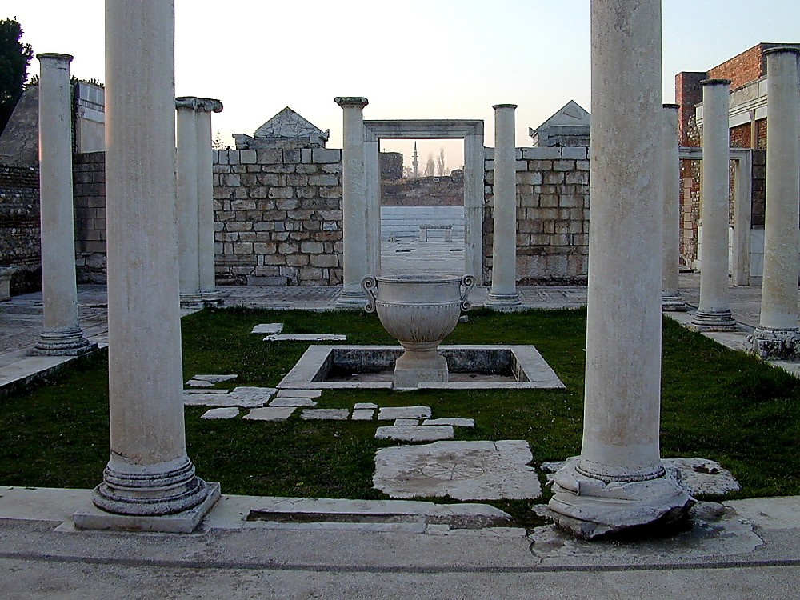
Sardis synagogue, 4th c AD
Tempat Ibadah Sardis, abad ke-4 M
Notes:
Jews in Sardis
There was a large Jewish Diaspora community in Sardis during Roman times, which may have existed for centuries before. The Sepharad (Aramaic name for Sardis) mentioned in Obadiah 20 (these being exiles from Jerusalem ca. 586 B.C.) may refer to Sardis. Seleucid King Antiochus III (late third century B.C.) expanded the Jewish community by means of transferring Jews from Mesopotamia to Lydia.
According to Josephus, Jews of Sardis were granted various privileges during the time of Julius Caesar, including the right to send temple tax to Jerusalem, to have a communal life and conduct suits among themselves, and to receive provisions of ritually clean food.
The approximately eighty inscriptions found in this ostentatious structure reveal that many Jews held high positions, serving on the city council or as wealthy citizens of Sardis. This synagogue (called Beth Alpha) found next to the Marble Hall attests this, since it is the largest synagogue ever found. These remains date to the 4th century A.D., but the three other levels found show that a structure existed here since the 2nd century A.D., although it may have served a different purpose (possibly a basilica).

Slide 29
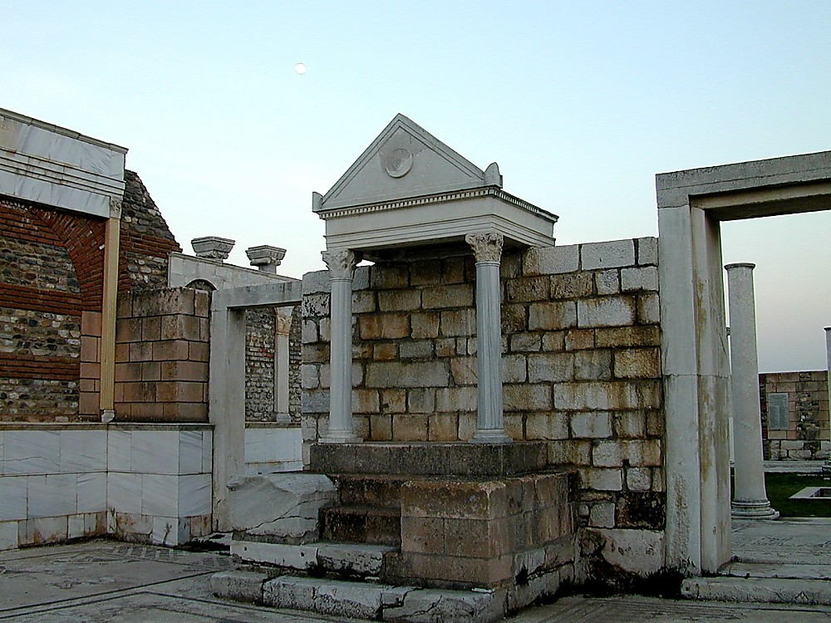
Sardis synagogue bema
Tempat Ibadah Sardis Bema

Slide 30
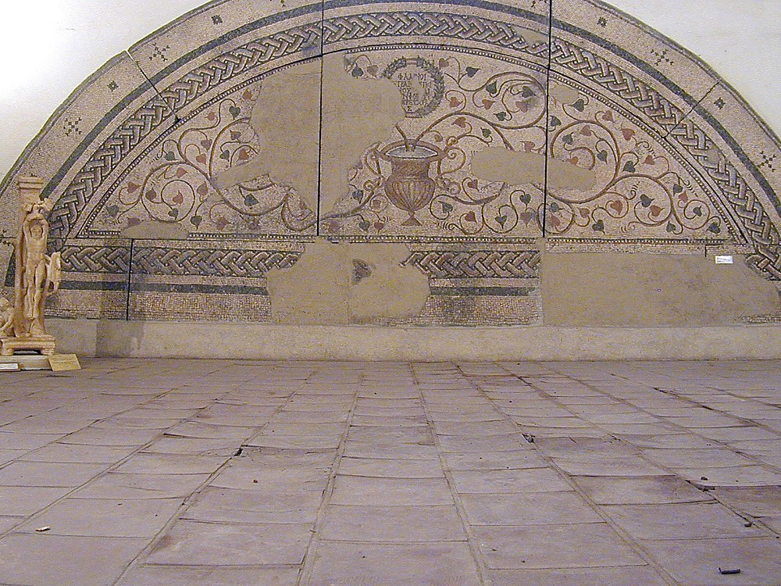
Sardis synagogue mosaic, 400 AD
Tempat Ibadah Mosaik di Sardis, 400 M

Slide 31
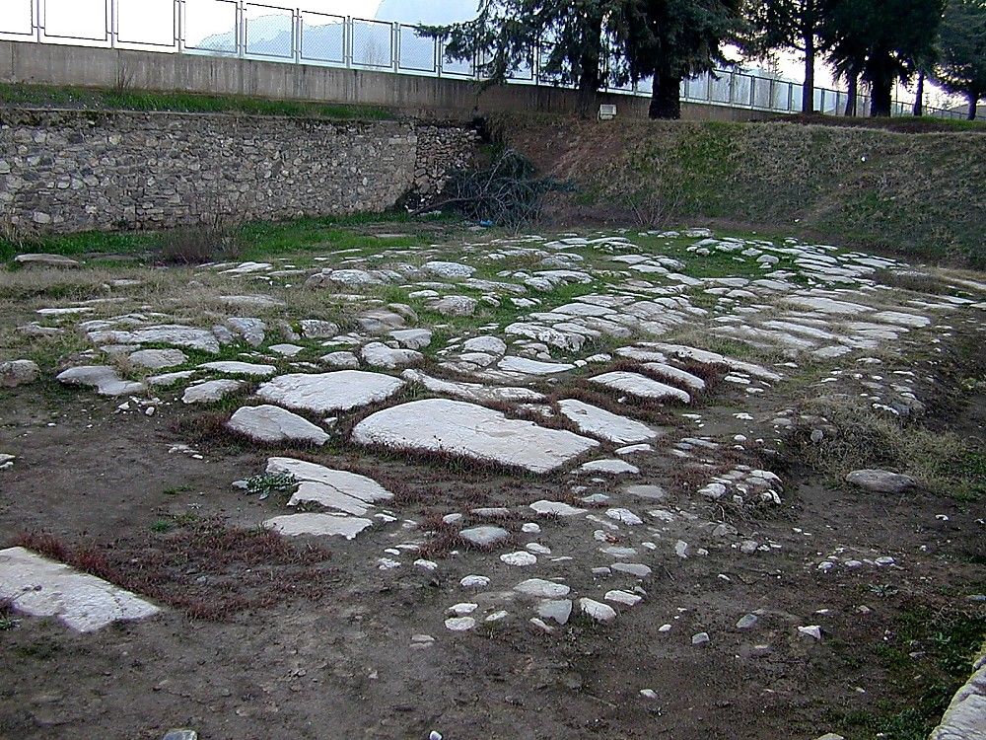
Sardis paved Roman street leading to Persia
Sardis meratakan jalan Roma mengarah ke Persia
Notes:
Part of Sardis's prosperity was based upon its location, which was at the crossroads of several major trade routes.

Slide 32
Sardis (Why 3:1-6)
357
Pergamus
Tiatira
Kristus: Memegang ke 7 Roh Allah dan ke 7 bintang
Smirna
Sardis
Efesus
Filadelfia
Laodikia

Slide 33
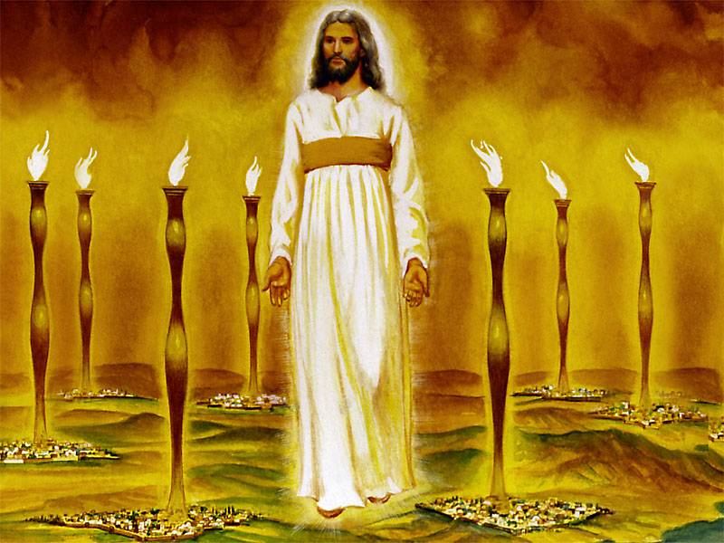
Penglihatan Yohanes tentang Kristus yang dimuliakan membuktikan Dia mampu mengatasi permasalahan-permasalahan dalam maupun luar Gereja (1:12-16)
343
343
Notes:
"Christ's garments are those of a Judge-King, One with honor and authority. The white hair symbolizes His eternality, "the Ancient of Days" (Dan. 7:9, 13, 22). His eyes see all (Rev. 19:12; Heb. 4:12), enabling Him to judge righteously. His feet of burning brass also suggest judgment, since the brazen altar was the place where the fire consumed the sin offering. The Lord had come to judge the churches, and He would also judge the evil world system.
The "sound of many waters" (Rev. 1:15) makes me think of Niagara Falls! Perhaps two ideas are suggested here: (1) Christ gathers together all the "streams of revelation" and is the Father's "last Word" to man (Heb. 1:1–3); (2) He speaks with power and authority and must be heard. The sword from His mouth certainly represents the living Word of God (Heb. 4:12; Eph. 6:17). He fights His enemies by using His Word (Rev. 2:16; 19:19–21)" (Wiersbe).

Slide 34
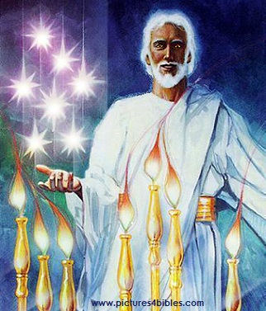
Apakah 7 Bintang & 7 Kaki Dian (1:20 TB)?
"Dan rahasia ketujuh bintang yang telah kaulihat pada tangan kanan-Ku dan ketujuh kaki dian emas itu: ketujuh bintang itu ialah malaikat ketujuh jemaat dan ketujuh kaki dian itu ialah ketujuh jemaat."

Slide 35
Sardis (Why 3:1-6)
357
Pergamus
Tiatira
Pujian:
Perbuatan
Dikatakan hidup
Kristus: Memegang ke 7 Roh Allah dan ke 7 bintang
Smirna
Sardis
Efesus
Filadelfia
Laodikia

Slide 36
Kristus mengetahui semua perbuatan baik dan reputasimu

Slide 37
Seberapa kamu peduli?

Slide 38
I. Yesus mengetahui yang baik.

Slide 39
II. Yesus mengetahui yang buruk.

Slide 40
Sardis (Why 3:1-6)
357
Pergamus
Tiatira
Teguran
Engkau mati
Pujian:
Perbuatan
Dikatakan hidup
Kristus: Memegang ke 7 Roh Allah dan ke 7 bintang
Smirna
Sardis
Efesus
Filadelfia
Laodikia

Slide 41
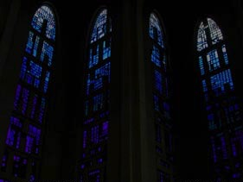
Sardis: Terkemuka Namun Mati
357
"Engkau dikatakan hidup, namun pada kenyataanya engkau mati" (3:2)

Slide 42
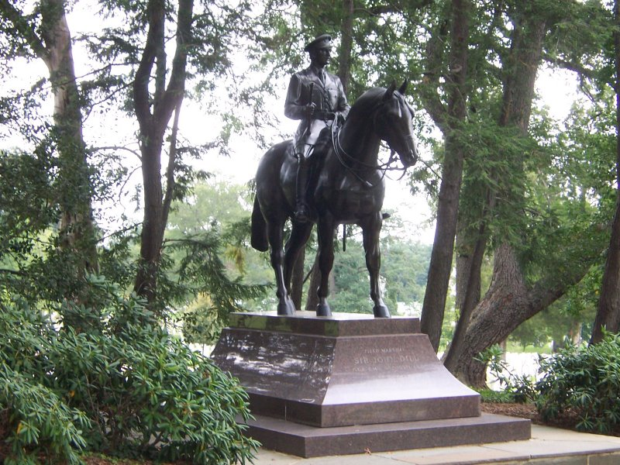
Sardis: Terkemuka Namun Mati

Slide 43
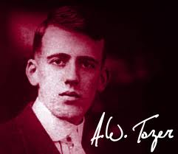
A. W. Tozer
"Jika Roh Kudus ditarik dari gereja saat ini, 95 persen dari apa yang kita lakukan akan tetap berlangsung dan tidak ada yang tahu perbedaannya. Jika Roh Kudus sudah ditarik dari gereja Perjanjian Baru, 95 persen dari apa yang mereka lakukan akan berhenti and setiap orang akan mengetahui perbedaannya."
Notes:
http://www.patheos.com/blogs/robertcrosby/2012/05/a-w-tozer-on-the-holy-spirit-todays-church/

Slide 44
Sardis (Why 3:1-6)
357
Pergamus
Tiatira
Nasehat
Bangun!
Teguran
Engkau mati
Pujian:
Perbuatan
Dikatakan hidup
Kristus: Memegang ke 7 Roh Allah dan ke 7 bintang
Smirna
Sardis
Efesus
Filadelfia
Laodikia

Slide 45
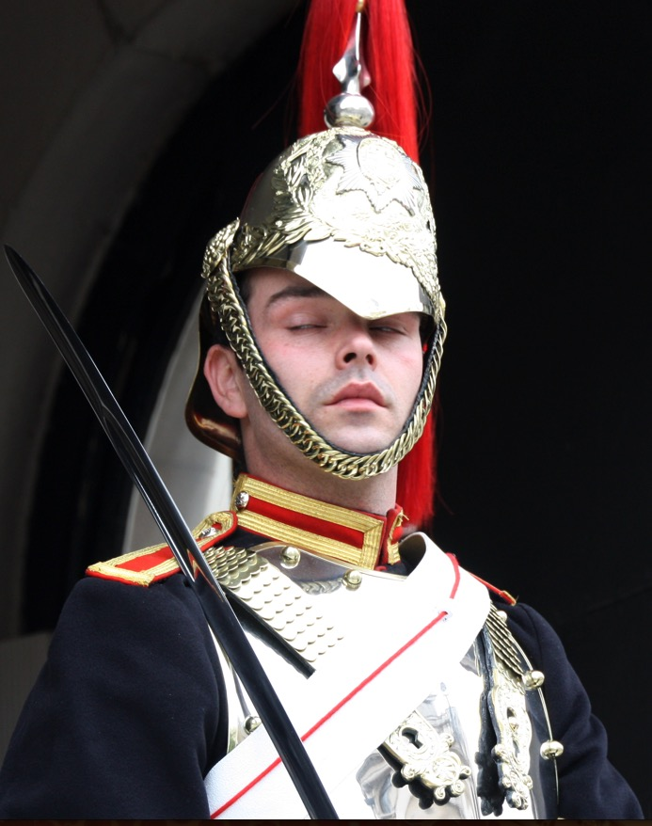
Sardis
358
358
Bangunlah! kuatkanlah apa yang masih tinggal yang sudah hampir mati… (3:2 TB).

Slide 46
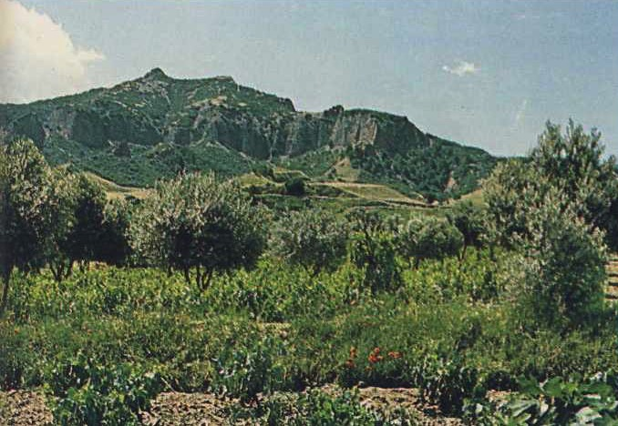
Sardis
358
358
Sardis berdiri di atas daerah yang tidak terkalahkan sekitar 457.5 m. (1500 kk.) di atas dataran. Tentara Koresh (549 SM) dan Antiokhos (214 SM) menaklukkan dua kali dengan memanjat jurang utara yang tidak terjaga saat malam ketika para penjaga tertidur.

Slide 47
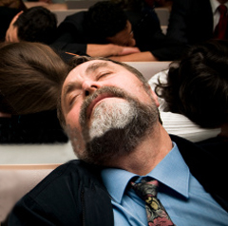
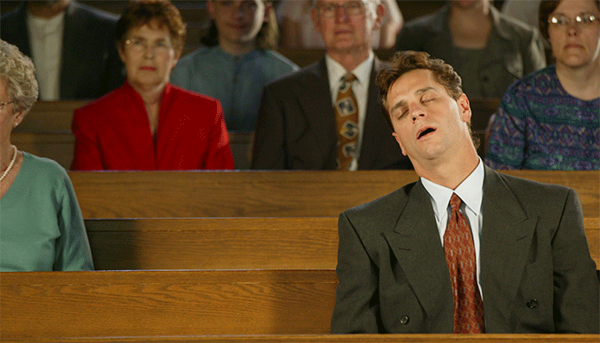
Tidur di Gereja

Slide 48
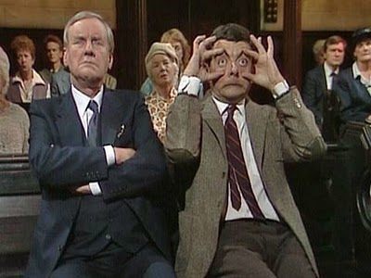
Tidak Tidur di Gereja

Slide 49
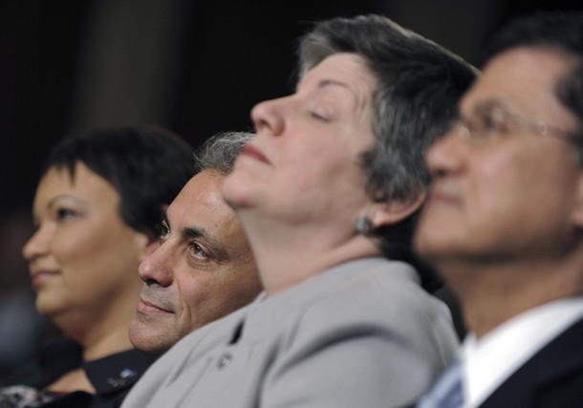
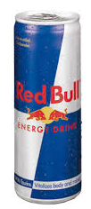
Beri Tanda Kepada Pendetamu Jika Mendapatimu Tertidur Selama Khotbahnya:
Dia melayanimu dengan memberikan Red Bull waktu perjamuan
Notes:
http://sacredsandwich.com/archives/8371

Slide 50
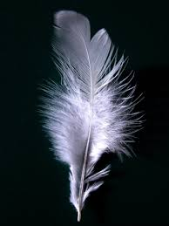
Beri Tanda Kepada Pendetamu Jika Mendapatimu Tertidur Selama Khotbahnya:
Dia menunda khotbahnya untuk meletakkan busa cukur di tanganmu, lalu menggelitik hidungmu dengan bulu

Slide 51
Beri Tanda Kepada Pendetamu Jika Mendapatimu Tertidur Selama Khotbahnya:
Dia mulai mempertanyakan panggilannya karena ketidak pedulianmu, kemudian mundur dari pelayanan, mulai mabuk-mabukan, dan meninggal sendirian di hostel.
Notes:
http://sacredsandwich.com/archives/8371

Slide 52
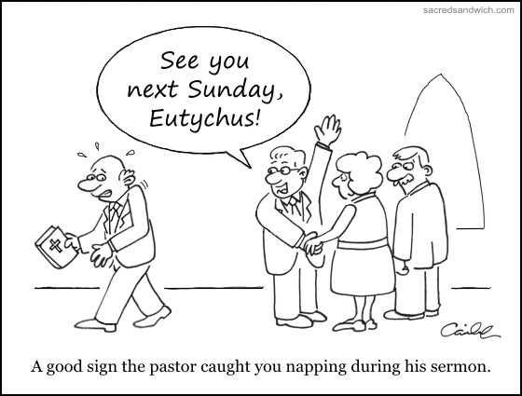
Sleeping in Church
Sampai jumpa Minggu depan, Eutickhus!
Tanda yang baik ketika pendetamu mendapatimu tertidur selama khotbahnya.
Notes:
http://sacredsandwich.com/archives/8371

Slide 53
Sardis (Why 3:1-6)
357
Pergamus
Tiatira
Peringatan
Jika engkau masih tetap tertidur,
Aku akan datang seperti pencuri
Nasehat
Bangun!
Perkuat apa yang sudah ada
Ingat apa ynag telah kamu terima, patuhi, bertobat
Teguran
Engkau mati
Pujian:
Perbuatan
Dikatakan hidup
Kristus: Memegang ke 7 Roh Allah dan ke 7 bintang
Smirna
Sardis
Efesus
Filadelfia
Laodikia

Slide 54
Sardis
358
358
Bangunlah! Kuatkanlah apa yang masih tinggal yang sudah hampir mati… Jika kamu tidak bangun, Aku akan datang kepadamu tiba-tiba, tak terduga seperti pencuri (3:2-3 TB).

Slide 55
Bangun!
Dikenal oleh orang lain dan diri sendiri
Hanya dikenal oleh orang lain
• Keluarga
• Rohani yang kurang gizi
Terbuka
Titik Buta
Tersembunyi
http://asalesguy.com/2012/12/11/how-well-do-you-know-you/
Tidak DIkenal
Tidak dikenal siapapun
Dikenal hanya oleh diri sendiri
Notes:
Johari's window sums it up nicely like this:
The Open – what others know about us and what we openly share with others
The Hidden – what we know about ourselves that others don't know. (What we keep hidden from site)
The Unknown – what we don't know about ourselves and what others don't know
The Blind Spot – what others know about us, that we don't know about ourselves
The blind spot is where we get tripped up. It's the reason we fail and seem perplexed because we thought we did everything right. It's the date that we thought went awesome yet they don't want to go out with us again. It's the co-worker feeling belittled after you thought you had a super productive meeting. The blind spot is the part of us we just don't see that the rest of the world does that screws everything up.
Do you know your blind spot(s)? Ask around, everyone else does.

Slide 56
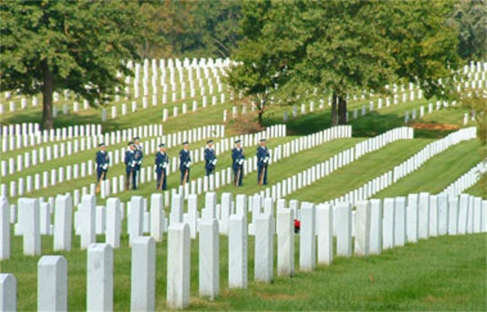
Kristus memperingatkan kita sebagai gereja untuk bangun juga
Dia pemilik segala yang kita punya
Peduli sesama berarti peduli anak-anak mereka

Slide 57
I. Yesus mengetahui yang baik.

Slide 58
II. Yesus mengetahui yang buruk.

Slide 59
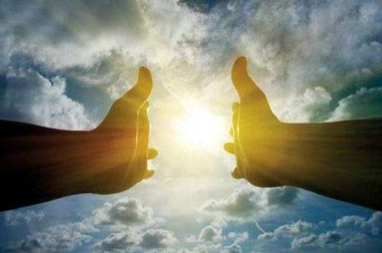
III. Yesus mengetahui masa depan.

Slide 60
Sardis (Why 3:1-6)
357
Janji
Yesus berjanji kepada orang-orang percaya di Sardis bahwa mereka akan sukses dan aman untuk berjalan bersamanya dalam kesucian (3:4-6)
Pergamus
Tiatira
Peringatan
Jika engkau masih tetap tertidur,
Aku akan datang seperti pencuri
Nasehat
Bangun!
Teguran
Engkau mati
Pujian:
Perbuatan
Dikatakan hidup
Kristus: Memegang ke 7 Roh Allah dan ke 7 bintang
Smirna
Sardis
Efesus
Filadelfia
Laodikia

Slide 61
Sang Pemenang (Why 2–3)
365
Pergamus
Tiatira
2:17
2:26
Barangsiapa
menang, ia akan dikenakan pakaian putih yang demikian; Aku tidak akan menghapus namanya dari kitab kehidupan, melainkan
Aku akan mengaku namanya
di hadapan Bapa-Ku dan
di hadapan para
malaikat-Nya.(3:5)
Smirna
Sardis
2:11
3:5
Efesus
Filadelfia
2:7
Laodikia

Slide 62
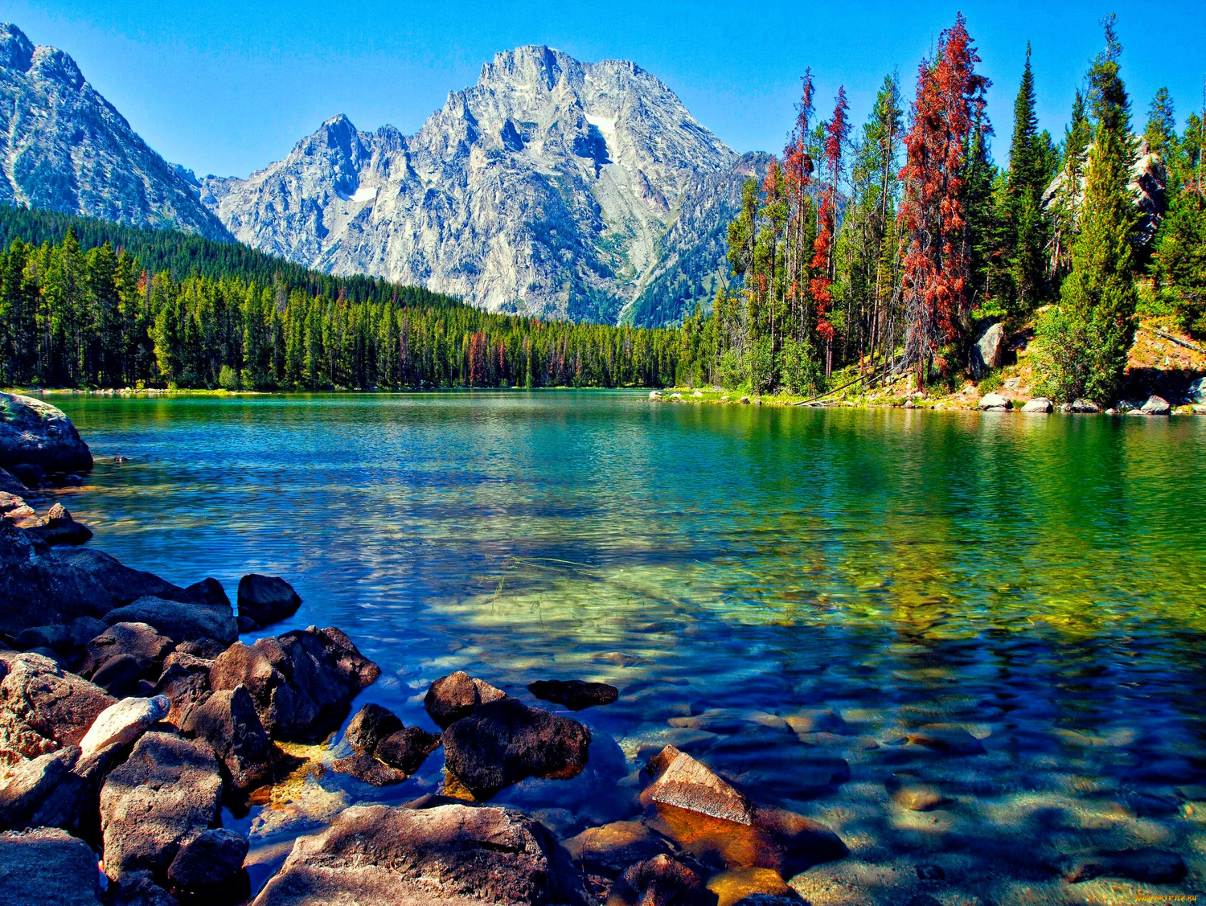
Kristus memiliki masa depan yang fantastis untukmu!
"Siapa bertelinga, hendaklah ia mendengarkan apa yang dikatakan Roh kepada jemaat-jemaat" (3:6 TB)

Slide 63
Jika Yesus menulis surat untuk ke gerejamu, apa yang Yesus katakan?
W
Wahyu

Slide 64
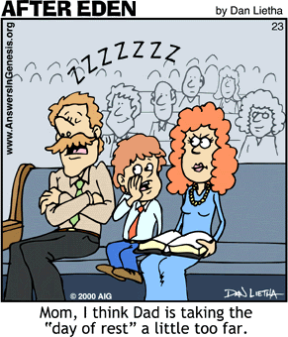
Ide Utama?
Jangan tidur di gereja!
Ma, saya pikir Papa menganggap "hari peristirahatan" sedikit terlalu jauh.

Slide 65
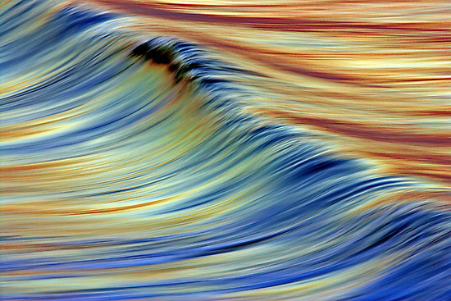
Ide Utama:
Yesus mengetahui baik, buruk, dan masa depan mu!

Slide 66
Akankah kamu bangun?
Bagaimana kamu bisa lebih sadar secara rohani tahun depan?

Slide 67
Akankah kamu bangun?

Slide 68
Black

Slide 69
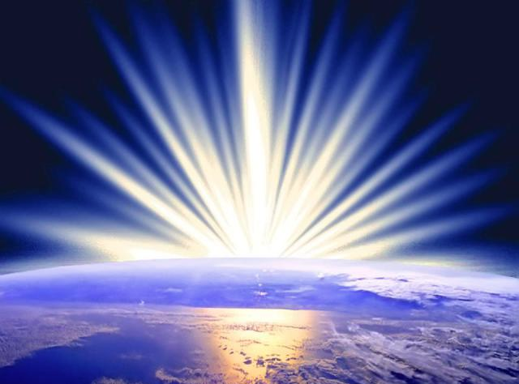
Menderita Namun Menginjili
Gereja di Filadelfia (Why 3:7-13)
Dr. Rick Griffith • Singapore Bible College • biblestudydownloads.com

Slide 70
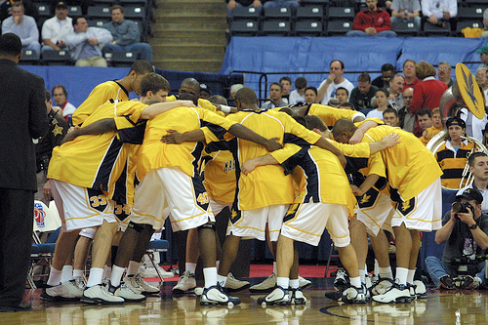
Perkumpulan

Slide 71
Siapa yang membenci persatuan?
Tidak seorangpun.

Slide 72
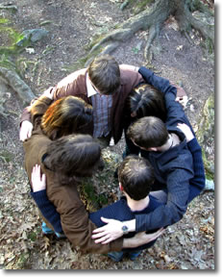
Perkumpulan Kami
Terima kasih Tuhan menyatukan kami meskipun kami dari 16 Negara!

Slide 73
Perkumpulan

Slide 74
The Holy Huddle
PERKUMPULAN KUDUS
Ibadah • Bersatu • Fokus

Slide 75
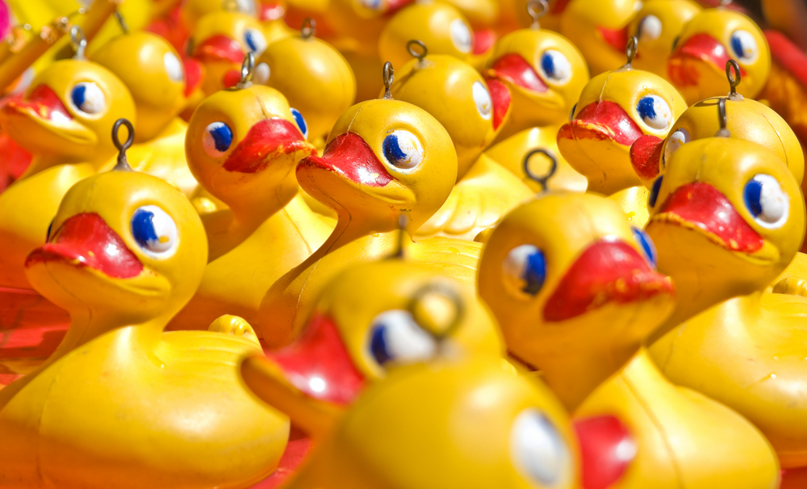
Perkumpulan Kudus
Di mana setiap orang melihat • melakukan • mengucap • membau seperti kita!

Slide 76
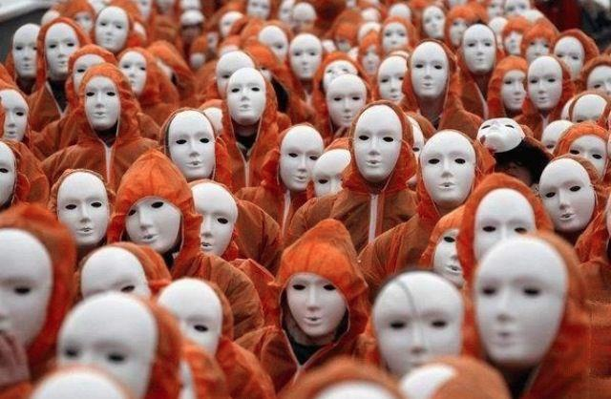
Perkumpulan Kudus
Keseragaman—tidak seragam

Slide 77
Mengapa kamu menyukai CIC?

Slide 78
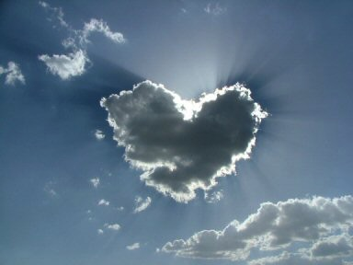
Visi kita adalah untuk…
Mengasihi Tuhan
Mengasihi
Gereja
Notes:
• Love God
Where it starts—and ends—is in our call to LOVE. As Paul noted, "The greatest of these is love" (1 Cor. 13:13).
What is the most important thing we do as a church? It begins with loving the God who loves us.
• Love Church
Do you genuinely love him? If you don't, then nothing else you do counts, really.
The second thing He said right after this: to love your neighbor as yourself.
• Love Nations
But who is your neighbor? It starts right here in the body—to love the church—but then it extends from this "close neighbor" to those who are out of the reach of this fellowship where we love the nations. Our leadership is committed to make all that we do revolve around one of these three priorities.
78

Slide 79
Maukah kamu gereja kita tetap kecil?
Where everyone looks like you
Notes:
But do you want our church to remain small?
Do you fear us getting big where we lose our family atmosphere?
Do you fight growth?
Or do you enfold new people?
Do you invite others to church?

Slide 80
Apa yang Yesus mau untuk kita? Bukankah dia mau kita untuk menjangkau?
Bagaimana Yesus mendorong kita untuk menjangkau?

Slide 81
Revelation
Tujuh Gereja-Gereja di Wahyu
Pencatatan Pelayanan Yesus
Ini adalah yang kedua ke terakhir dari tujuh surat-surat Wahyu 2–3
Notes:
Slide 80

Slide 82
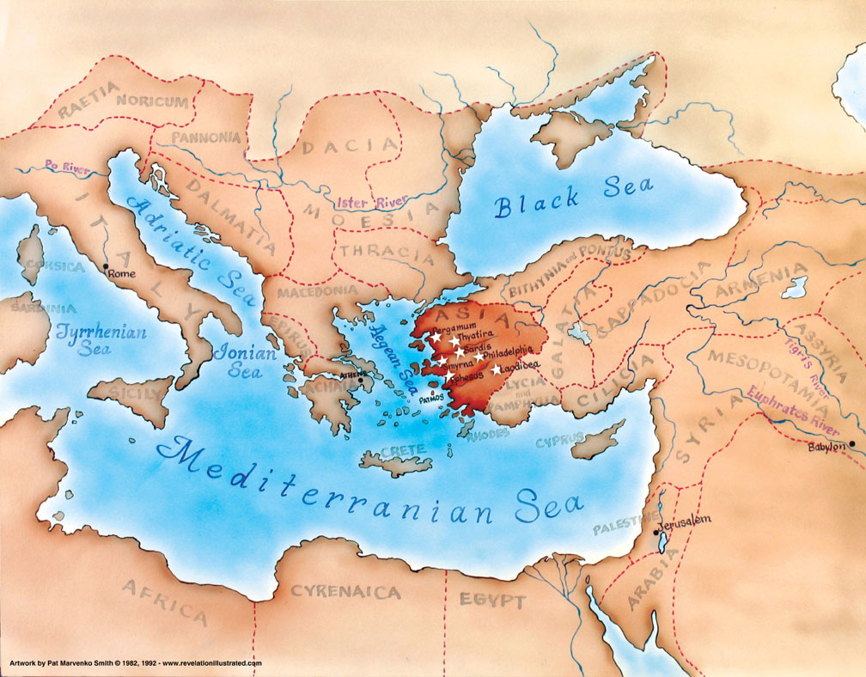
Asia di Kekaisaran Romawi
321
321

Slide 83
Apa yang Yohanes lihat di sekitarnya?
Halaman Judul 321
Gereja-Gereja di Asia
Roma
2. Penganiayaan Eksternal dari Roma (1:9; 2:9-10; 3:10)
1. Perjuangan Internal di dalam gereja-gereja (2:4, 14-15, 21-24; 3:1, 15-17)

Slide 84
Kiasme (Why 2–3)
366
Efesus
Kekristenan terancam
Smirna
Setia meski dianiaya
Pergamus
Campuran
Tiatira
Sardis
Filadelfia
Laodikia

Slide 85
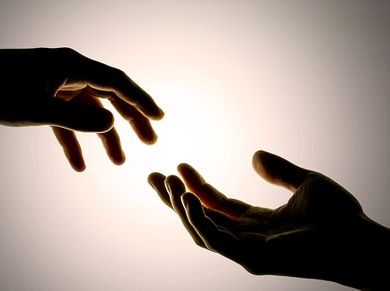
Jadi bagaimana Yesus mendorong kita untuk menjangkau?
Melalui dua cara…
Why 3:7-13

Slide 86
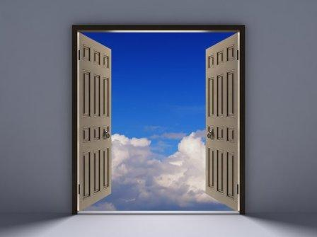
I. Kristus membuka pintu-pintu untuk bersaksi (3:7-8).

Slide 87
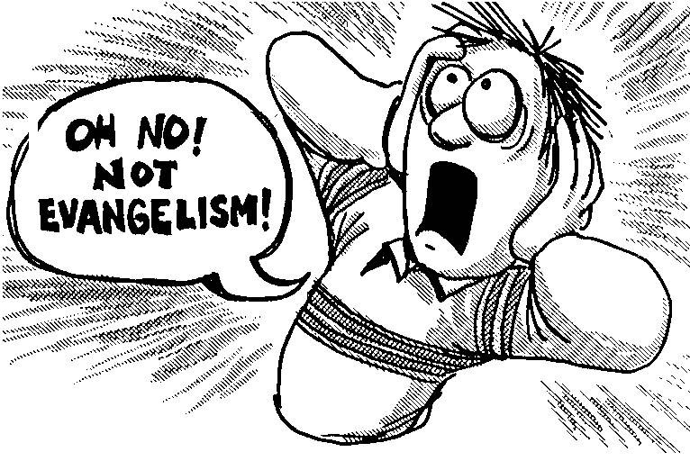
OH TIDAK! JANGAN PENGINJILAN!

Slide 88
Kristus memberi Filadelfia kesempatan untuk bersaksi (3:7-8).

Slide 89
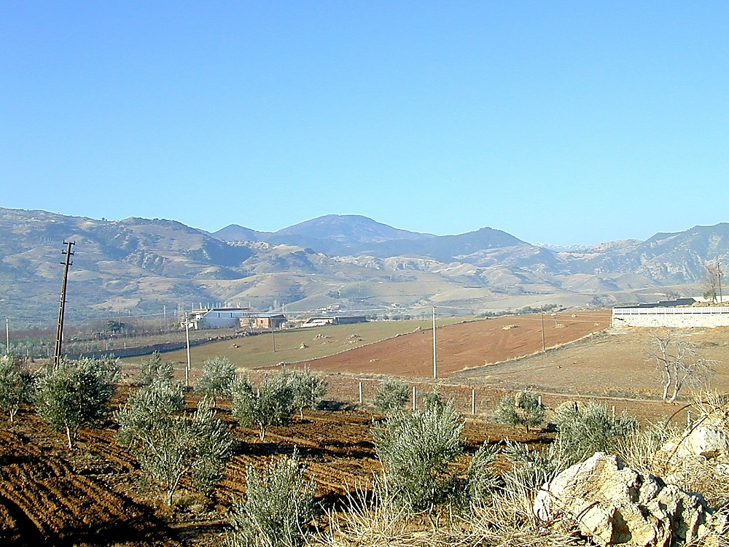
Philadelphia view to south from acropolis
Ditemukan oleh Eumenes II, raja Pergamus, atau saudaranya, Attalus II Philadelphus (memerintah tahun 159-138 SM), yang berarti "pencinta saudaranya"
pemandangan selatan Filadelfia dari akropolis
Notes:
Historical Background (BiblePlaces.com)
Philadelphia was founded either by Eumenes II, king of Pergamum, or his younger brother Attalus II, who reigned from 159-138 B.C. Founded in honor of Attalus II, the name of the city means "lover of his brother." This refers to Attalus' loyalty to his brother in refusing to overthrow him, even amidst encouragement from advisors to do so.
At the edge of the Katakekaumene (the "burned land") was a fertile volcanic plain suitable for agriculture, especially grapes; Philadelphia came to be known for its grape production. It was located in a region plagued by many earthquakes, which severely damaged the city in 17 and 23 A.D. Out of gratitude to Emperor Tiberius for his help in rebuilding it, the city took on the name Neo Caesarea. Emperor Rasmanianus changed this name to Plabia, after his wife, but this name also quickly went out of use.

Slide 90
Di mana Filadelfia?
345
Adramyttium
Aezani
Pergamus
Tiatira
Cyme
"Pintu gerbang ke Timur"
Erythrae
Sardis
Smirna
Eumenia
Philadelphia
Lebedus
Colophon
Efesus
Nysa
Laodikia
Hierapolis
Trailes
Heraclea
Aphrodisias
Colossae
Alabanda
Patmos
Miletus
Notes:
"…Philadelphia was located on the junction of several important trade routes, earning it the nickname "gateway to the east." The city was intended to serve as a base for the spread of Hellenism [Greek culture] to the recently-annexed territories of Lydia and Phrygia…" (Bolen slide 6, point 2)
(BiblePlaces.com)

Slide 91
Filadelfia (Why 3:7-13)
359
Pergamus
Tiatira
Kristus:
Kudus dan benar, memegang kunci Daud
Smirna
Sardis
Efesus
Filadelfia
Laodikia

Slide 92
"Ini adalah pesan dari seseorang yang kudus dan benar, seseorang yang mempunyai kunci Daud" (3:7b TB)
Notes:
"Holy" means Christ is worthy to judge the spiritual life of the Philadelphia church.

Slide 93
"Aku akan memberi [Elyakim] kunci untuk ke rumah Daud—posisi tertinggi di istana. Apabila ia membuka, tidak ada yang dapat menutup; apabila ia menutup, tidak ada yang dapat membuka" (Yes. 22:22 TB).
"kunci" = akses ke kekayaan Daud
= memegang harta rohani (cth, kesempatan untuk pelayanan)

Slide 94
"Apabila Ia membuka, tidak ada yang dapat menutup; apabila Ia menutup, tidak ada yang dapat membuka" (3:7c TB).

Slide 95
"Aku tahu segala pekerjaanmu: lihatlah, Aku telah membuka pintu bagimu, yang tidak dapat ditutup oleh seorangpun. Aku tahu bahwa kekuatanmu tidak seberapa, namun engkau menuruti firman-Ku dan engkau tidak menyangkal nama-Ku" (3:8 TB).
Pujian: Dia memberi mereka kesempatan berdasarkan kesetiaan mereka (3:8).

Slide 96
Filadelfia (Why 3:7-13)
359
Pergamus
Tiatira
Pujian:
Perbuatan, memegang Firman Kristus dan tidak mengabaikan namaNya, menanggung dengan sabar
Kristus:
Kudus dan benar, memegang kunci Daud
Smirna
Sardis
Efesus
Filadelfia
Laodikia

Slide 97
Yesus sudah memberikan bagi gereja kita banyak pintu terbuka untuk bersaksi!
"…Aku telah membuka pintu bagimu, yang tidak dapat ditutup oleh seorangpun…" (3:8 TB)
Notes:
So Christ gave them an open door for ministry—and you know what? Christian testimony continues in this city even to today!

Slide 98
Anggota Crossroads 2014
RUSIA
POLANDIA
PRANCIS
BELANDA
CINA
KOREA
TAIWAN
HONG KONG
MYANMAR
INDIA
USA
FILIPINA
MALAYSIA
SINGAPUR
INDONESIA
CIC
SELANDIA BARU
Notes:
Our church people stem from 16 different countries around the world.
Netherlands (Desiree), Valentin (France), Ruslan (Russia), Samuel, Cynthia, Robert, Geeta, Athan, Chanchan, Yaopei (India), Jieun & Ho Yun (Korea), Conroy (HK), Singpu, Kim (Myanmar), Winkler (USA), Val (Poland), Seliana (Indonesia), Yifen (Malaysia), Xiao Long (China), Kimberly (Taiwan), Paul & Jocelyn (Philippines), Singapore (Albina), New Zealand (Matt & Julie)

Slide 99
Mari kita menjangkau lebih banyak dari kaum kita yang tinggal di Singapur!
Crossroads International Church

Slide 100
Visi kita adalah untuk…
Mengasihi Tuhan
Mengasihi Gereja
Mengasihi negara
Notes:
• Love God
Where it starts—and ends—is in our call to LOVE. As Paul noted, "The greatest of these is love" (1 Cor. 13:13).
What is the most important thing we do as a church? It begins with loving the God who loves us.
• Love Church
Do you genuinely love him? If you don't, then nothing else you do counts, really.
The second thing He said right after this: to love your neighbor as yourself.
• Love Nations
But who is your neighbor? It starts right here in the body—to love the church—but then it extends from this "close neighbor" to those who are out of the reach of this fellowship where we love the nations. Our leadership is committed to make all that we do revolve around one of these three priorities.
100

Slide 101
Misi yang Diberikan
• Thailand • Vietnam • India • Mongolia • Filipina • Myanmar
• Pakistan
• Bangladesh • Afganistan • Nepal
• Kanada (latihan untuk Indonesia)

Slide 102
Misi yang Diberikan
20%

Slide 103
Pintu terbuka untuk perjalanan misi
"…Aku telah membuka pintu bagimu, yang tidak dapat ditutup oleh seorangpun…" (3:8 TB)

Slide 104
56 Perjalanan Mengajar(1997-2015)
MONGOLIA
YORDAN
KOREA
CINA
NEPAL
MYANMAR
INDIA
THAILAND
VIETNAM
MALAYSIA
SRI LANKA
SINGAPUR
SBC
INDONESIA
Notes:
From 1997-Dec 2015 God has seen fit to grant me the privilege to train pastors in 12 other countries on 56 trips the past 18 years.

Slide 105
Perjalanan Misi 2010
Di mana? MONGOLIA
Kapan? 4-12 September 2010
Apa? Mengajar

Slide 106
MISI DI MYANMAR 2012
Siapa? Lewis & Barbara Winkler
Di mana? YANGON
Kapan? 30 Nov-3 Dec
Apa? Memimpin & Mengajar

Slide 107
Undangan untuk Menjangkau yang di luar Singapur Sekarang
Myanmar: Jonathan Stone
Thailand: Manik Corea

Slide 108
Myanmar 2014?
Jonathan Stone

Slide 109
Keluarga Corea di Bangkok, Thailand sejak Juli 2008

Slide 110
Pengembangan Gereja Internasional Manik

Slide 111
Lakeside Family Centre
Albina Chan

Slide 112
Penjara
"I have given you an open door that no one can shut" (3:8)
PENGINJILAN

Slide 113
Penginjilan yang tidak Efektif

Slide 114
Mari kita jadi Penaung
Memberikan menjamin semua tempat duduk untuk diriku
MARI BICARA TENTANG YESUS
Notes:
SLIDE 113

Slide 115
Tempat kerjamu juga merupakan ladang misi!
"Aku telah membuka pintu bagimu, yang tidak dapat ditutup oleh seorangpun" (3:8)

Slide 116
Berbincanglah kepada orang lain!
"Aku telah membuka pintu bagimu, yang tidak dapat ditutup oleh seorangpun" (3:8)

Slide 117
Jadi bagaimana Yesus mendorong kita untuk menjangkau?
Melalui dua cara…
Why 3:7-13

Slide 118
I. Kristus membuka pintu-pintu untuk bersaksi (3:7-8).

Slide 119
II. Kristus menjanjikan perhargaan untuk pelayanan (3:9-13).

Slide 120
Filadelfia (Why 3:7-13)
359
Janji
Yesus berjanji akan memberikan keuntungan kepada orang-orang percaya di Filadelfia atas ketekunan mereka(3:9-13)
Pergamus
Peringatan
Tidak ada
Tiatira
Nasehat
Bangun!
Teguran
Engkau mati
Pujian:
Perbuatan
Dikatakan hidup
Kristus: Memegang ke 7 Roh Allah dan ke 7 bintang
Smirna
Sardis
Efesus
Filadelfia
Laodikia

Slide 121
Kristus menjanjikan kehormatan di atas musuh-musuh (3:9).
"I have given you an open door that no one can shut" (3:8)
"Lihatlah, beberapa orang dari jemaah Iblis, yaitu mereka yang menyebut dirinya orang Yahudi, tetapi yang sebenarnya tidak demikian, melainkan berdusta, akan Kuserahkan kepadamu. Sesungguhnya Aku akan menyuruh mereka datang dan tersungkur di depan kakimu dan mengaku, bahwa Aku mengasihi engkau."

Slide 122
Pembebasan dari Kesengsaraan
208
362
208
362
KedatanganKedua
Israel
Masa Gereja
Kesengsaraan
Milenium
Kerajaan Kekal
7 tahun
1000 tahun
Penghakiman

Slide 123
Kapan Pengangkatan Terjadi?

Slide 124
Preposisi Bahasa Yunani
209 361
209
361
"dari, di luar, jauh dari"
ek
peri
dia
"sekitar"
"melalui"
eis
"ke"
Notes:
"Frequently, but not always, ek means from within, while apo means from in a more general way (e.g., from the outside of, from the vicinity of)" (Eugene Van Ness Goetchius, The Language of the New Testament [New York: Charles Schribner's Sons, 1965], 151).

Slide 125
Premilenialisme
208
433
208
433
Kedatangan Kedua
Advent
=
Kedua
Penganiayaan
Milenium
Masa Gereja
Kerajaan Kekal
7 tahun
1000 tahun
SELURUH 5 PANDANGAN PENGANGKATAN ADALAH PREMILLENNIAL
Penghakiman

Slide 126
Pengangkatan "Pre-Trib"
208
209
361
Kedatangan Kedua
Pengangkatan
Tribulasi
Milenium
Zaman Gereja
Kerajaan Kekal
7 tahun
1000 tahun
Penghakiman

Slide 127
Mengapa saya termasuk Pre-trib?
209
209
Orang percaya akan dijaga dari (ek) "waktu" ini, atau periode masa (Why 3:10).

Slide 128
Pengangkatan "Pre-Trib"
208
209
362
"Aku akan melindungi engkau dari (ek) hari pencobaan yang akan datang atas seluruh dunia untuk mencobai mereka yang diam di bumi"
(Why 3:10)
Kedatangan Kedua
Pengangkatan
Tribulasi
Milenium
Masa Gereja
Kerajaan Kekal
7 tahun
1000 tahun
Penghakiman

Slide 129
Pengangkatan "Pre-Trib"
209 362
209
362
1. "Akupun akan melindungi engkau dari (ek) hari pencobaan yang akan datang atas seluruh dunia untuk mencobai mereka yang diam di bumi"
(Why 3:10)
Pengangkatan
Kedatangan Kedua
"dari, di luar, jauh dari"
ek
Penganiayaan
Milenium
dia
Eternal Kingdom
Masa Gereja
"melalui"
7 tahun
1000 tahun
eis
"ke"
Judgment
Notes:
"Frequently, but not always, ek means from within, while apo means from in a more general way (e.g., from the outside of, from the vicinity of)" (Eugene Van Ness Goetchius, The Language of the New Testament [New York: Charles Schribner's Sons, 1965], 151).

Slide 130
Satu-satunya kemunculan "Melindungi Dari" (tereso ek) di PB
209 362
209 362
Gagasan tentang dibawa keluar dari dunia berhubungan dengan dimusnahkan dari dunia
1. "Aku tidak meminta, supaya Engkau mengambil mereka dari (ek) dunia, tetapi supaya Engkau melindungi mereka dari pada (ek) yang jahat" (Yoh 17:15)
wilayah "kejahatan"
ek
"dari, di luar, jauh dari"
Tidak berada di wilayah Satan sama dengan tidak berada pada masa penganiayaan
Notes:
"Frequently, but not always, ek means from within, while apo means from in a more general way (e.g., from the outside of, from the vicinity of)" (Eugene Van Ness Goetchius, The Language of the New Testament [New York: Charles Schribner's Sons, 1965], 151).

Slide 131
209
209
Pengangkatan "Pre-Trib"
2. "Akupun akan melindungi engkau dari (ek) hari pencobaan yang akan datang atas seluruh dunia untuk mencobai mereka yang diam di bumi"
(Why 3:10)
Kedatangan Kedua
Pengangkatan
Penganiayaan
Milenium
Masa Gereja
Kerajaan Kekal
7 tahun
1000 tahun
Setiap kali "frase ini muncul… musuh-musuh gereja selalu dipikiran” (Mounce, 120)
Penghakiman

Slide 132
Mengapa Saya Pretrib?
209
209
Orang-orang percaya akan dilindungi dari (ek) "hari" atau periode ini (Why 3:10)
Tribulasi/Aniaya dimaksudkan untuk mencobai orang tidak percaya (3:10) yang berada di bawah murka Allah (6:16-17)
Pekerjaan Roh Kudus yang menahan kejahatan akan absen pada waktu (2 Tes. 2:6-7).
("yang menahan" = neuter, 2:6 = pemberitaan Injil)
("Dia yang menahan" = maskulin, 2:7 = sebuah pribadi)
("Roh" = kata benda netral [neuter noun] tapi digunakan untuk pribadi)

Slide 133
Mengapa Saya Pretrib?
209
209
4. Gereja tidak pernah disebut dalam pasal-pasal Tribulasi (Why 4–19) kecuali sebagai "Kemah Allah" di dalam surga (13:6; cf. Efs. 2:21-22).
5. Gereja tidak pernah berada di bawah murka Allah (Yohanes 5:24, Rom. 5:9; 8:1; 1 Tes. 1:10; 5:9). Penganiayaan dan murka total berbeda!

Slide 134
Pengangkatan "Pre-Trib"
209
209
Kedatangan Kedua
5. Gereja tidak akan muncul dari murka Tuhan: • Yoh 5:24 • Rom. 5:9; 8:1 • 1 Tes. 1:10; 5:9 • Way. 6:15-17 • Way. 11:18 • Way. 14:10, 19
Pengangkatan
Penganiayaan
Milenium
Masa Gereja
Kerajaan Kekal
7 tahun
1000 tahun
Penghakiman

Slide 135
Mengapa Saya Pretrib?
209
6. Pengangkatan amatlah dekat ("dapat terjadi kapan saja"), jadi juga seharusnya sebelum penganiayaan:
a. "…bahwa hari Tuhan datang seperti pencuri pada malam" (1 Tes. 5:2)
b. "Aku akan datang kembali dan membawa kamu ke tempat-Ku" (Yohanes 14:3) = "Saya datang" segera tanpa tanda
c. Yakobus 5:8-9; Tit. 2:13; Ibr. 9:28; 1 Pet. 1:6-7; 1 Yoh. 2:28; 3:2-3; Why 22:10, 12
Notes:
135

Slide 136
Tahap-tahap Kedatangan Kedua
210
210
 | Pengangkatan | Penyataan
1 | Pre-tribulasi (Why 3:10) | Post-tribulasi (Why 19:11-21)
2 | Kristus akan datang di udara (1 Tes. 4:16) | Kristus akan datang ke bumi, kaki-Nya akan berpijak di Bkt. Zaitun (Zak 14:4)
3 | Kedatangan untuk orang kudus (Yoh 14:1-2; 1 Tes. 4:15-17) | Kedatangan bersama orang kudus (Mat. 25:31; 1 Tes. 3:13; Why 19:14)
4 | Orang-orang Kudus (yg mati atau hidup) akan diangkat ("pengangkatan") dari bumi bertemu Tuhan di udara dan diangkat ke surga (1 Tes. 4:16-17) | Orang-orang Kudus yang sudah ada di bumi akan menetap di bumi (tidak ada pengangkatan) masuk ke dalam Kerajaan Seribu Tahun (Kis 15:16; Why 5:10; cf. Mat. 6:10; ps. 24)
5 | Menimbulkan kedamaian dan harapan (1 Tes. 4:18) | Menimbulkan ketakutan dan tuduhan (Mat. 24:27-31; Luk 21:20-28; Why 6:15-17)

Slide 137
Tahap-tahap Kedatangan Kedua
210
210
 | Pengangkatan | Penyataan
6 | Misteri kebenaran hanya dinyatakan dalam masa Perjanjian Baru (1 Kor. 15:51) | Pusat di dalam nubuat PL di buat jelas dalam PB (Yr. 30:7; Zak 14:1-3; Mat. 24:30; Kol. 3:4)
7 | Tubuh jemaat kudus dimuliakan (1 Kor. 15:51-58; Flp. 3:20-21) dan dibawa ke surga selama tujuh tahun (1 Tes. 4:17) | Tubuh orang-orang kudus yang teraniaya tinggal dalam status tidak abadi untuk melanjutkan hidup di dunia pada masa milenium (Mat. 25:31-34)
8 | Iminen, tidak ada tanda (1 Thess. 4:16) | Tidak iminen tetapi didahului dengan tanda-tanda spektakuler di langit dan di (Mat. 24:29-31; Luk 21:25-28; Kis 2:19-21; Why 1:7; ps. 6-19)
9 | Tujuan utama adalah membebaskan orang kudus dari dunia ini (1 Tes. 1:10) | Tujuan utama adalah menghakimi orang-orang yang tidak (Mat. 25:31-46)

Slide 138
Tahap-tahap Kedatangan Kedua
210
210
 | Pengangkatan | Penyataan
10 | Tidak terlihat dan pribadi, hanya orang percaya yang dapat melihat Kristus dan Allah mengirim penyesatan yang luar biasa melalui Antikristus (2 Tes. 2:11) | Tampak dan bersifat umum. "setiap mata akan melihat DIA" (Why 1:7)
11 | Pemenuhan janji kepada Gereja di mana tidak ada pembedaan Yahudi-Gentile (1 Tes. 4:15; cf. Yoh 14:1-3; Ef. 2:11-16) | Pemenuhan janji dari Perjanjian Israel yang dibuat dalam Perjanjian Lama (Kej. 12:1-3; Mzm. 89; Yes. 11:11-14; cf. Rom. 11:26-27)
12 | Kejahatan meningkat (2 Tes. 2:1-12) | Kejahatan ditahan (2 Tes. 1:7; Mzm. 37:9-10)
13 | Gereja diangkat (1 Tes. 4:13-18) | Setan dilenyapkan (Why 20:1-3)

Slide 139
Tahap-tahap Kedatangan Kedua
210
210
 | Pengangkatan | Penyataan
14 | Kristus dipandang sebagai Kepala Gereja dan segala sesuatu (Efe. 1:10, 22; 4:15; Kol. 1:18; 2:10) | Kristus sebagai Mesias utk Israel (Zak. 14:3-4; cf. Kis 1:6 dengan ay. 11)
15 | Penghakiman Tahta Kristus utk orang percaya (2 Kor. 5:10; 1 Kor. 3:13) | Penghakiman untuk Israel dan orang tidak percaya (Yeh. 20:34-38; Mat. 25; Zak. 14:4; cf. hal. 160)
16 | Tuhan sudah dekat (Flp. 4:5) | Kerajaan Surga sudah dekat (Mat. 24:14)
17 | Sifat dasar selanjutnya hancur (Why 6–16) | Sifat dasar selanjutnya dipulihkan (Rom. 8:19-22; Yes. 11:6-9; 35:9; 65:25)

Slide 140
Pengangkatan "Mid-Trib"
208
208
Kedatangan Kedua
Pengangkatan
Tribulasi
Milenium
Masa Gereja
Kerajaan Kekal
7 tahun
1000 tahun
Penghakiman

Slide 141
Pengangkatan "Post-Trib"
208
208
Kedatangan Kedua
Pengangkatan
Tribulasi
Milenium
Masa Gereja
Kerajaan Kekal
7 tahun
1000 tahun
Penghakiman

Slide 142
Mengapa Saya bukan Post-trib?
209
209
435
8. Jika post-trib, maka domba baru akan dipisahkan dari kambing (Mat. 25:31-46).
9. Beberapa orang dalam Kerajaan 1000 tahun akan mati (Yes. 65:20), tetapi seorang post-trib percaya tubuh kemuliaan utk semua orang percaya; oleh karena itu, beberapa orang harus percaya Kristus dalam masa penganiayaan dan masuk ke dalam Kerajaan dengan tubuh fana mereka.

Slide 143
Pengangkatan "Parsial"
208
208
Kedatangan Kedua
Pengangkatan
Tribulasi
Milenium
Masa Gereja
Kerajaan Kekal
7 tahun
1000 tahun
Penghakiman

Slide 144
Pengangkatan"Pra-Murka Besar"
208
208
Kedatangan Kedua
Pengangkatan Pra-Murka
Permula-an Masa Sengsa-ra
Masa Seng-sara Besar
Murka Allah (Hari Tuhan)
Milenium
Masa Gereja
Kerajaan Kekal
Karena engkau telah menjaga firman-Ku
Aku akan menjaga engkau dari masa ini (di sini)
Murka Allah & Hari Tuhan setelah ujian
1000 tahun
Penghakiman
7 tahun

Slide 145
Masa Sebelum Pencobaan versi Premillennialism
437
Pengangkatan
Advent Kedua
Tahta
Putih
Yang
Besar
Masa Gereja
Pencobaan
Milenium
Perang
Harmagedon
Perang
Gog dan Magog
"Hai, alangkah hebatnya hari itu, tidak ada taranya; itulah waktu kesusahan bagi Yakub, tetapi ia akan diselamatkan dari padanya." (Yer. 30:7)
Notes:
145

Slide 146
Dia menjanjikan penghargaan untuk ketekunan (3:11b).
"Aku datang segera. Peganglah apa yang ada padamu, supaya tidak seorangpun mengambil mahkotamu." (TB).

Slide 147
Penghargaan bisa hilang!
"Waspadalah, supaya kamu jangan kehilangan apa yang telah kami kerjakan itu, tetapi supaya kamu mendapat upahmu sepenuhnya." (2 Yoh 8 TB)

Slide 148
Sang Pemenang (Why 2–3)
365
Pergamus
Tiatira
2:17
2:26
Barangsiapa
menang, ia akan
Kujadikan sokoguru di dalam Bait Suci Allah-Ku, dan ia tidak akan keluar lagi dari situ; dan padanya akan Kutuliskan nama Allah-Ku, nama kota Allah-Ku, yaitu
Yerusalem baru, yang
turun dari sorga dari Allah-Ku, dan nama-Ku yang baru.(3:12)
Smirna
Sardis
2:11
3:5
Efesus
Filadelfia
2:7
3:12
Laodikia

Slide 149
Philadelphia city from acropolis
Pilar-pilar Filadelfia tumbang oleh gempa bumi
Notes:
Biblical Significance
Philadelphia is only mentioned in the book of Revelation. It was one of the two churches to whom the apostle John wrote during his exile on Patmos not receiving condemnation. Philadelphia was also the most recently founded city among the seven churches.
Revelation 3:9 (KJV) "Behold, I will make them of the synagogue of Satan, which say they are Jews, and are not, but do lie; behold, I will make them to come and worship before thy feet, and to know that I have loved thee." This is a reference to the opposition of believers in Philadelphia, the unbelieving Jewish population of the city. Many Jews lived in the city of Philadelphia.
Revelation 3:12 (KJV) "Him that overcometh will I make a pillar in the temple of my God, and he shall go no more out: and I will write upon him the name of my God, and the name of the city of my God, which is new Jerusalem, which cometh down out of heaven from my God: and I will write upon him my new name." The word picture of the pillar would have had special significance for the inhabitants of a city plagued with earthquakes. Pillars were support for buildings; this is a picture of God's solid nature and holy temple, compared with the fallen pillars of the pagan gods. The name mentioned in the verse would have had significance in light of the city's numerous name changes over the years. Naming is one way to claim possession; just as each emperor tried to claim dominion from the city by re-naming it, so God establishes His eternal dominion over the believers by giving them an eternal, unchanging name.

Slide 150
Philadelphia Church of St John columns
Gereja Filadelfia di pilar St John

Slide 151
Sang Pemenang (Why 2–3)
365
365
Filadelfus
Neo Caesarea
Tiatira
Pergamus
2:17
2:26
Plabia
Barangsiapa
menang, ia akan
Kujadikan sokoguru di dalam Bait Suci Allah-Ku, dan ia tidak akan keluar lagi dari situ; dan padanya akan Kutuliskan nama Allah-Ku, nama kota Allah-Ku, yaitu
Yerusalem baru, yang
turun dari sorga dari Allah-Ku, dan nama-Ku yang baru.(3:12)
Alsehir (hari ini)
Smirna
Sardis
3:5
Efesus
Filadelfia
2:7
3:12
Laodikia

Slide 152
Albert Einstein
"Jika manusia berlaku baik hanya karena mereka takut hukuman dan mengharapkan penghargaan, maka sesungguhnya akan banyak penyesalan yang kita rasakan."
"I have given you an open door that no one can shut" (3:8)

Slide 153
Penghargaan tidaklah salah

Slide 154
Pemerinta-han Masa Depan Sang Raja yang menjadi Hamba
Tujuan Akhir
Pemerintahan Masa Depan Seorang Raja yang menjadi Hamba
Joseph Dillow

Slide 155
Jadi bagaimana Yesus mendorong kita untuk menjangkau?

Slide 156
I. Kristus membuka pintu-pintu untuk bersaksi (3:7-8).

Slide 157
II. Kristus menjanjikan perhargaan untuk pelayan (3:9-13).

Slide 158
Ide Utama
Yesus memberikan kesempatan dan perhargaan bagi yang bersaksi

Slide 159
Yesus akan menghargai pelayanan kita juga!

Slide 160
The Holy Huddle
PERKUMPULAN KUDUS
Ibadah • Bersatu • Fokus

Slide 161
Pintu terbuka apa yang sudah Kristus berikan untukmu tahun ini?
Tulislah.
"I have given you an open door that no one can shut" (3:8)
Notes:
Did any of the mission trips seem like a fit for you?
How about local ministry to youth or prisoners?
God is bringing more young professionals here. Can you help gather them together?
Some love kids and babies, so there are open doors there too.

Slide 162
Black

Slide 163
Berlimpah Namun Suam Kuku
Gereja di Laodikia (Why 3:14-22)
Rick Griffith • Crossroads International Church • biblestudydownloads.com
Dr. Rick Griffith • Singapore Bible College • biblestudydownloads.com
Rick Griffith • Crossroads International Church • biblestudydownloads.com

Slide 164
Doa Bapa Kami
Notes:
DON'T INTERRUPT ME LORD, I'M PRAYING (a 2-person skit reflecting on the Lord's Prayer by Clyde Lee Herring, adapted from Bread magazine, Nazarene Publishing House (http://www.murraymoerman.com/3downloads/don%27t_interrupt_me_lord_i%27m_praying.pdf)

Slide 165
"Kita di antara panas atau dingin dengan Tuhan."
Ekstrim

Slide 166
Tapi apakah hanya ada dua pilihan?
Ekstrim

Slide 167
Laodikia: Berlimpah Namun Suam Kuku
363
"Aku tahu segala pekerjaanmu, engkau tidak panas atau dingin. Alangkah baiknya jika engkau dingin atau panas!" (3:15 TB)

Slide 168
Laodikia yang Berlimpah Namun Suam Kuku
363
363
HOT
COLD
"Tetapi… kamu seperti air suam kuku, tidak panas ataupun dingin…" (3:16a TB)

Slide 169
Orang Kristen kemungkinan berada di antaranya
Spektrum

Slide 170
Apakah kamu suam kuku?

Slide 171
Bagaimana caranya menyembuhkan apatis rohani?

Slide 172
Apa yang Yesus pikirkan tentangmu?
Notes:
We have NO actual accounts of Jesus writing anything except what he wrote in the sand in John 8—and we have no idea what he wrote!

Slide 173
Jika Yesus menulis surat kepadamu, apa yang Yesus katakan?
L
Laodikia

Slide 174
Revelation
Tujuh Gereja-Gereja di Wahyu
Pencatatan Pelayanan Yesus
Ini adalah yang terakhir dari tujuh surat-surat Wahyu 2–3
Notes:
Slide 80

Slide 175
Seperti apakah Laodikia?

Slide 176
The 7 Churches (Rev. 2–3)
345
Adramyttium
Aezani
Pergamus
Tiatira
Cyme
Erythrae
Sardis
Smirna
Eumenia
Filadelfia
Lebedus
Colophon
Efesus
Nysa
Laodikia
Hierapolis
Trailes
Heraclea
Aphrodisias
Colossae
Alabanda
Patmos
Miletus
Notes:
Jesus designed a brilliant strategy by having his revelation sent to capital of the province, Ephesus. It included an individual letter to Ephesus, as well as letters to 6 other key churches. The Ephesians copied the entire book of Revelation, though, and sent the original to the next city, Smyrna. Smyrna then made their own copy and sent the original to Pergamum, which lay on the main road to the north. This city then sent the prophecy to Thyatira, which sent it to Sardis, then Philadelphia, and finally to Laodicea.

Slide 177
Lembah Sungai Lycus
Sui. Meander
Hierapolis
Sui. Lycus
Laodikia
Kolose
Lokasi strategis Laodikia

Slide 178
Laodicea tell from southwest
Laodikia dari barat daya
Notes:
Historical Background
Antiochus the Great (261-246 B.C.), Seleucid king of Syria after the death of Alexander the Great, fortified Diospolis/Rhoas (in modern Turkey) between 261 and 253 B.C. This he made into a Seleucid outpost, naming it "Laodicea" after his wife, Laodice, whom he later divorced. Laodicea's formal name was "Laodicea on the Lycus" (Laodicea ad Lycum), or "Laodicea of Asia," to distinguish it from six other Seleucid cities with the same name.
Situated on a plateau of the Lycus River Valley at the junction of the north-south road from Pergamum to the Mediterranean and east-west road from Ephesus to the interior of an Asia Minor, Laodicea was an important commercial city. Ephesus lay about one hundred miles to its west and Philadelphia about forty miles to its northwest. Laodicea was one of a triad in this valley: six miles to the north was Hierapolis, noted for its wool industry, and eleven miles to the east was Colossae.
In 133 B.C. the city came under the Pax Romana and greatly prospered. First century B.C. Roman statesman and philosopher Cicero, proconsul of Cilicia, lived in Laodicea in 50 B.C. and cashed his letters of credit here, for it was a strategic banking center and prosperous city. Even the Talmud spoke scornfully of the life of ease and laxity lived by the Laodicean Jews.
In 26 A.D. Laodicea was among several cities in Asia competing for the honor of erecting a temple to emperor Tiberias, but it lost out to Smyrna. Only later, during the reigns of Commodus and Carcalla (180-217 A.D.), was it granted the coveted title of "Temple-Warden."
In the 4th century A.D., Laodicea, called at the time the "Metropolis of Asia," was the capital of West Phrygia. Its prosperity continued into the 5th century, when an earthquake devastated it (494 A.D.). As nearby Denizli grew, many natives there immigrated into Laodicea and under Turkish rule named it "Ladik," but they could not revive its former greatness. Laodicea was finally abandoned in the 13th century A.D.
(Todd Bolen, "Laodicea," in The Pictorial Library of Bible Lands, slide 2)

Slide 179
Laodicea tell from south
Hanya 7500 pria Yahudi!
Laodikia dari selatan
Notes:
Jewish Influence and the Church
Laodicea's original settlers were mostly from Syria, but Antiochus also settled a significant number of Jewish families here and in nearby Hierapolis and Colossae. At its height the city had about 7500 Jewish men alone, calculated by a shipment of temple tax seized by governor Flaccus on his way to Jerusalem. This large Jewish population of Laodicea probably formed the nucleus of the early Christian community.
(Todd Bolen, "Laodicea," in The Pictorial Library of Bible Lands, slide 3)

Slide 180
Saluran Panas dan Dingin

Slide 181
Laodicea aqueduct south of tell
Terowongan air di bagian selatan bukit buatan di Laodikia
Notes:
(Todd Bolen, "Laodicea," in The Pictorial Library of Bible Lands, slide 8)

Slide 182
Laodicea pipe with calcium
Pipa Laodikia mengandung kalsium
Notes:
Interpreting "Hot" and "Cold": One View (cont.)
Laodicea was located six miles from Hierapolis (Pamukkale today) which has hot springs which are valuable for medicinal purposes (in ancient times and today). Laodicea is located not far away from Colossae (supported by the sharing of the letter to the Colossians; Col 4:13, 16), which is home to springs that form a cold, pure source of water. Laodicea did not have its own water supply, but instead imported it from a town to the south of the city by means of an aqueduct. This water supply was not only warm but emetic (caused vomiting). The vomiting was/is not necessarily caused by the temperature of the water, but by its quality. The latter is attested by the heavy deposits visible on the aqueduct pipes. Ancient and modern sources speak of the poor quality of the water. The point seems to be that Jesus is unhappy with the deeds of the Laodiceans and he uses a metaphor to make his point clear: their deeds were not satisfying to Jesus; if they had been hot like Hierapolis, they would have served an important purpose. If they had been cold like Colossae, they also would have had a value. But their deeds were like the untasty water that flowed into their city.
(Todd Bolen, "Laodicea," in The Pictorial Library of Bible Lands, slide 10)

Slide 183
Laodicea graveyard with bathhouse remains
Batu marmer di mana-mana (kaya!)
Dua teater, sebuah stadiun, dll.
Kuburan dengan pemandian di atas bukit
Notes:
Excavations
A Canadian team led by Jean des Gagniers in 1961-1963 carried out a small-scale excavation of Laodicea, focusing on the nymphaeum (dated to the early third century A.D.). Very little archaeological work has actually been done at Laodicea, and most of the remains lie in ruins. Nonetheless, it is a large, impressive tell, marble remains everywhere showing wealth of the city. Some archaeological points of interest in the ruins today include inscriptions, two theatres, a stadium, a gate, and a large visible building thought to be a bathhouse.
(Todd Bolen, "Laodicea," in The Pictorial Library of Bible Lands, slide 6)

Slide 184
Laodicea bathhouse arches
Lengkungan tempat pemandian di Laodikia
Notes:
(Todd Bolen, "Laodicea," in The Pictorial Library of Bible Lands, slide 14)

Slide 185
Laodicea Greek theater
Teater Romawi Laodikia
Notes:
(Todd Bolen, "Laodicea," in The Pictorial Library of Bible Lands, slide 28)

Slide 186
Laodicea Greek theater
Teater Yunani Laodikia
Notes:
(Todd Bolen, "Laodicea," in The Pictorial Library of Bible Lands, slide 29)

Slide 187
Laodicea stadium seating northern side
Tempat duduk stadium Laodikia
Notes:
(Todd Bolen, "Laodicea," in The Pictorial Library of Bible Lands, slide 20)

Slide 188
Laodicea walls still standing
Dinding-dinding Laodikia masih tetap
Notes:
(Todd Bolen, "Laodicea," in The Pictorial Library of Bible Lands, slide 31)

Slide 189
Jadi Panas!
Tiga "M" untuk menyembuhkan apatis…
Why 3:14-22

Slide 190
I. Menjalin hubungan: Keangkuhan kita tunduk oleh kuasa Kristus yang sesungguhnya
Langkah pertama untuk menyembuhkan apatis rohani adalah melihat perbedaan di dalam…
Why 3:14

Slide 191
Laodikia yang berlimpah
363
363
Membangun kota kembali setelah gempa bumi tahun SM 17
Notes:
"The city was very rich. They had also experienced damage from the AD 17 earthquake that decimated Philadelphia. But unlike Philadelphia, Laodicea was well capable of funding the city's rebuild on its own. In fact, the city also supplied funds to help rebuild several smaller cities in the area." http://www.truthwhys.com/news/revelation-part-15-chapter-3-sardis-philadelphia-and-laodicea/
Coin of Julia Domna, AD 197, mother of Caracalla, AR (Silver) Denarius, 3.12 gm, minted in Laodicea, SearM-6614 obv.: "[IVLIA] AVGVSTA" Bare-headed and draped bust right rev.: "VESTAE SANCTAE" Vesta standing left,
http://ettuantiquities.com/roman_coins_page_21.htm holding patera and scepter.

Slide 192
363
Industri Pakaian Laodikia
363
Notes:
The church is "naked," a local allusion which relates to the major industry of the entire region: the manufacture and preparation of textiles. Laodicea's glossy, black wool earned her a grand reputation, and her citizens wore black garments with pride, contrasting John's advice to the Christians of the city to buy "white raiment, that thou mayest be clothed."
(Todd Bolen, "Laodicea," in The Pictorial Library of Bible Lands, slide 7)

Slide 193
Sekolah Kedokteran Laodikia
363
Mengekspor krim mata ke seluruh daerah kerajaan Romawi
Notes:
Coin of Julia Domna, AD 197, mother of Caracalla, AR (Silver) Denarius, 3.12 gm, minted in Laodicea, SearM-6614 obv.: "[IVLIA] AVGVSTA" Bare-headed and draped bust right rev.: "VESTAE SANCTAE" Vesta standing left,
http://ettuantiquities.com/roman_coins_page_21.htm holding patera and scepter.

Slide 194
Penguasa: Yesus berdaulat, Pencipta yang setia (3:14b)
363
Pergamum
Thyatira
Kristus Amin, saksi yang setia dan benar, penguasa ciptaan Tuhan
Smirna
Sardis
Efesus
Filadelfia
Laodikia
Notes:
http://www.truthwhys.com/news/revelation-part-15-chapter-3-sardis-philadelphia-and-laodicea/ has many good historical notes

Slide 195
Yesus adalah "Jadilah Demikian" (cf. 1:6)!
"Amin"

Slide 196
"saksi yang setia dan benar"
Yesus menyatakan Akhirnya (cf. 1:5)

Slide 197
"Penguasa (Awal, Kepala, Pertama) seluruh ciptaan" (cf. 21:6)

Slide 198
I. Menjalin hubungan: Keangkuhan kita tunduk oleh kuasa Kristus yang sesungguhnya
Langkah pertama untuk menyembuhkan apatis rohani adalah melihat perbedaan di dalam…
Why 3:14

Slide 199
II. Menegur: Kristus merespon apatisme dengan disiplin
Langkah kedua untuk menyembuhkan apatis rohani adalah adalah mengindahkan milik Kristus…
Why 3:15-16

Slide 200
Kenyataan: Kita bisa saja aktif tapi perlu kompromi (3:15-16a).

Slide 201
Laodicea (Rev. 3:14-22)
363
Pergamus
Tiatira
Teguran
Suam suam kuku, tidak dingin, tidak panas.
Kristus Amin, saksi yang setia dan benar, penguasa ciptaan Tuhan
Pujian:
Tidak ada!
Smirna
Sardis
Efesus
Filadelfia
Laodikia
Notes:
http://www.truthwhys.com/news/revelation-part-15-chapter-3-sardis-philadelphia-and-laodicea/ has many good historical notes

Slide 202
Berlimpah Namun Suam Kuku Laodikia
363
"Aku tahu segala pekerjaanmu, engkau tidak panas atau dingin. Alangkah baiknya jika engkau dingin atau panas!" (3:15 TB)

Slide 203
Berlimpah Namun Suam Kuku Laodikia
363
"Tetapi… kamu seperti air suam kuku, tidak panas ataupun dingin…" (3:16a TB)

Slide 204
Sistem Kanal Laodikia
363

Slide 205
Lembah Sungai Lycus
Sui. Meander
Hierapolis
Mata air panas
Sui. Lycus
Laodikia
Suam kuku
Kolose
Mata air dingin
Laodikia memiliki uang tetapi tidak memiliki air

Slide 206
Lebih suka satu atau yang lainnya?
Minuman Panas & Dingin

Slide 207
Bersemangat untuk Kristus!
Semangat Rohani
HOT
LUKE WARM
COLD
Orang yang berpura-pura
Menolak Kristus

Slide 208
"Aku berharap kamu menjadi dingin atau panas" (3:15b). Benarkah? Mengapa?
HOT
LUKE WARM
COLD
Bersemangat untuk Kristus!
Orang yang berpura-pura
Menolak Kristus

Slide 209
"Dingin"
Menolak Kristus
Notes:
Slide 208

Slide 210
"Suam kuku"
Apatis

Slide 211
Hasil: Kristus berhenti berkompromi (3:16b).
"Aku akan memuntahkan engkau dari mulut-Ku"

Slide 212
Persediaan Air Laodikia
363
363
Air Laodikia dihubungkan melalui dua saluran pipa ini tetapi dia membawa kalsium kotor yang tebal. Ditambah lagi dengan suhunya yang suam kuku, itu akan membuat pengunjung muntah.

Slide 213
Apa maksudnya ketika dikatakan Yesus akan memuntahkan yang suam kuku?
Suka
Suka
Muntah
Muntah
Muntah
Kehilangan keselamatan mereka?
Kehilangan hak mereka dengan didisiplinkan!

Slide 214
Kiasme (Why 2–3)
366
Efesus
Kekristenan terancam
Smirna
Tetap setia meskipun dianiaya
Pergamus
Campuran
Tiatira
Sardis
Filadelfia
Laodikia

Slide 215
Laodikia Hari ini
363
363
"Aku akan memuntahkan engkau dari mulut-Ku" (3:16)
LAODIKIA DI ATAS LYCUS

Slide 216
"Pohon-Pohon Luar Biasa" di Marina Bay

Slide 217
Marina Barrage Tanaman Desalinasi

Slide 218
Pada akhirnya…

Slide 219
Yesus: "Tidak, kamu membuatku sakit!"
363
Suam kuku: "Yesus, kamu membuatku sakit!"

Slide 220
I. Menjalin hubungan: Keangkuhan kita tunduk oleh kuasa Kristus yang sesungguhnya
Langkah pertama untuk menyembuhkan apatis rohani adalah melihat perbedaan di dalam…
Why 3:14

Slide 221
II. Menegur: Kristus merespon apatisme dengan disiplin
Langkah kedua untuk menyembuhkan apatis rohani adalah adalah mengindahkan milik Kristus…
Why 3:15-16

Slide 222
III. Menggantungkan diri: Menggantikan kepercayaan-diri sendiri dengan menerima kekayaan dan aturan Kristen
Langkah pertama untuk menyembuhkan apatis rohani adalah dengan mengganti…
Why 3:17-22

Slide 223
Menyadari keadaanmu yang menyedihkan tentang mandiri rohani (3:17)
363
Pergamus
Tiatira
Teguran
Suam suam kuku, tidak dingin, tidak panas.
melarat, malang, miskin, buta, and telanjang
Kristus Amin, saksi yang setia dan benar, penguasa ciptaan Tuhan
Pujian:
Tidak ada!
Smirna
Sardis
Efesus
Filadelfia
Laodikia
Notes:
http://www.truthwhys.com/news/revelation-part-15-chapter-3-sardis-philadelphia-and-laodicea/ has many good historical notes

Slide 224
Bertobat dengan percaya akan kekayaan Kristus (3:18-19).
363
Pergamus
Tiatira
Peringatan
Beli dari Kristus emas halus, baju putih and obat mata.
Bersungguh-sngguhlah dan bertobatlah.
Teguran
Suam suam kuku, tidak dingin, tidak panas.
melarat, malang, miskin, buta, and telanjang
Kristus Amin, saksi yang setia dan benar, penguasa ciptaan Tuhan
Pujian:
Tidak ada!
Smirna
Sardis
Efesus
Filadelfia
Laodikia
Notes:
http://www.truthwhys.com/news/revelation-part-15-chapter-3-sardis-philadelphia-and-laodicea/ has many good historical notes

Slide 225
Laodikia yang Kaya
363
Membangun kota kembali setelah gempa bumi tahun AD 17
Notes:
"The city was very rich. They had also experienced damage from the AD 17 earthquake that decimated Philadelphia. But unlike Philadelphia, Laodicea was well capable of funding the city's rebuild on its own. In fact, the city also supplied funds to help rebuild several smaller cities in the area." http://www.truthwhys.com/news/revelation-part-15-chapter-3-sardis-philadelphia-and-laodicea/
Coin of Julia Domna, AD 197, mother of Caracalla, AR (Silver) Denarius, 3.12 gm, minted in Laodicea, SearM-6614 obv.: "[IVLIA] AVGVSTA" Bare-headed and draped bust right rev.: "VESTAE SANCTAE" Vesta standing left,
http://ettuantiquities.com/roman_coins_page_21.htm holding patera and scepter.

Slide 226
Laodikia yang Kaya
363
363
Membangun kota kembali setelah gempa bumi tahun 17
"Maka Aku menasihatkan engkau, supaya engkau membeli dari pada-Ku emas yang telah dimurnikan dalam api, agar engkau menjadi kaya" (3:18a TB)
Notes:
"The city was very rich. They had also experienced damage from the AD 17 earthquake that decimated Philadelphia. But unlike Philadelphia, Laodicea was well capable of funding the city's rebuild on its own. In fact, the city also supplied funds to help rebuild several smaller cities in the area." http://www.truthwhys.com/news/revelation-part-15-chapter-3-sardis-philadelphia-and-laodicea/
Coin of Julia Domna, AD 197, mother of Caracalla, AR (Silver) Denarius, 3.12 gm, minted in Laodicea, SearM-6614 obv.: "[IVLIA] AVGVSTA" Bare-headed and draped bust right rev.: "VESTAE SANCTAE" Vesta standing left,
http://ettuantiquities.com/roman_coins_page_21.htm holding patera and scepter.

Slide 227
Industri pakaian Laodikia
363
Menghasilkan wol hitam yang unik
Notes:
EGYPTIAN GENERAL JOHN DOUCETTE "ACHILLAS" COSTUME FROM CLEOPATRA. (TCF,1963) Designed by Vittorio Nino Novorese for John Doucette, who portrays Egyptian General Achillas, head of Pharaoh Ptolemy XIII's army in Cleopatra. Worn during Caesar's royal visit to Egypt to order the end of discord between Ptolemy and his sister Cleopatra. Constructed authentically by "Casa D'Arte Firenze" of heavy leather with numerous pressed, cast, and stamped metallic ornaments and medallions. Label inside is inscribed for re-purposing of "Ammiraglio Egiziano" as is the black and gold thread under-tunic which is from the same re- purposed screen-use. Excellent condition overall, with only a few of the smallest ornaments missing. $1,500 – $2,000 at http://beingcleopatra.blogspot.com/2011/12/cleopatra-up-for-auction.html

Slide 228
363
Industri Pakaian Laodikia
363
"Dan juga pakaian putih dariKu agar engkau tidak malu akan ketelanjanganmu" (3:18b TB)
Notes:
The church is "naked," a local allusion which relates to the major industry of the entire region: the manufacture and preparation of textiles. Laodicea's glossy, black wool earned her a grand reputation, and her citizens wore black garments with pride, contrasting John's advice to the Christians of the city to buy "white raiment, that thou mayest be clothed."
(Todd Bolen, "Laodicea," in The Pictorial Library of Bible Lands, slide 7)

Slide 229
Sekolah Kedokteran di Kuil Asklepios
Mengekspor krim mata ke seluruh daerah kerajaan Romawi
"Kamu buta…" (3:17)

Slide 230
Sekolah Kedokteran Laodikia
364
Mengekspor krim mata ke seluruh daerah kerajaan Romawi
"Membeli… minyak untuk melumas matamu, supaya engkau dapat melihat" (3:18c TB)

Slide 231
Laodikia (Why 3:14-22).
363
363
Peringatan
Tidak Ada!
Tetapi ada sebuah undangan!
Pergamus
Tiatira
Peringatan
Beli dari Kristus emas halus, baju putih and obat mata.
Bersungguh-sngguhlah dan bertobatlah.
Teguran
Suam suam kuku, tidak dingin, tidak panas.
melarat, malang, miskin, buta, and telanjang
Kristus Amin, saksi yang setia dan benar, penguasa ciptaan Tuhan
Pujian:
Tidak ada!
Smirna
Sardis
Efesus
Filadelfia
Laodikia
Notes:
http://www.truthwhys.com/news/revelation-part-15-chapter-3-sardis-philadelphia-and-laodicea/ has many good historical notes

Slide 232
Yesus kepada Filadelfia
"…Aku telah membuka pintu bagimu, yang tidak dapat ditutup oleh seorangpun…" (3:8)
Notes:
Christ gave Philadelphia an open door for ministry—and you know what? Christian testimony continues in this city even to today!

Slide 233
"Lihat, Aku berdiri di muka pintu dan mengetok; jikalau ada orang yang mendengar suara-Ku dan membukakan pintu, Aku akan masuk…" (3:20a TB)
Menerima Kristus di dalam hatimu

Slide 234
"Lihat, Aku berdiri di muka pintu dan mengetok; jikalau ada orang yang mendengar suara-Ku…" (3:20a TB)
Apakah undangannya untuk orang percaya atau yang tidak percaya?
Notes:
This was an appeal to Christians rather than to non-Christians, but does it really matter? Neither the believer nor the unbeliever were experiencing genuine fellowship with Christ! He says, "…if anyone hears my voice…"
The letter is written to believers who were living like unbelievers.

Slide 235
"…dan Aku makan bersama-sama dengan dia, dan ia bersama-sama dengan Aku" (3:20b TB)
Menerima Kristus ke dalam hidupmu
Notes:
The word' for "dine" here refers to the main meal of the day—the evening dinner. "This mealtime was set aside for relaxation, enjoyment, and fellowship" (Swindoll, Letters to Churches…Then and Now, 53).
Isn't it true today too? Your most personal place is your home. Invite him in!

Slide 236
Memerintah bersama Kristus seperti dia memerintah bersama Allah Bapa (3:21-22).
365
365

Slide 237
Laodikia (Why 3:14-22).
363
Janji
Mengenakan pakaian putih; diakui di hadapan Bapa dan para malaikat-Nya
363
Peringatan
Tidak Ada!
Tetapi ada sebuah undangan!
Pergamus
Tiatira
Peringatan
Beli dari Kristus emas halus, baju putih and obat mata.
Bersungguh-sngguhlah dan bertobatlah.
Teguran
Suam suam kuku, tidak dingin, tidak panas.
melarat, malang, miskin, buta, and telanjang
Kristus Amin, saksi yang setia dan benar, penguasa ciptaan Tuhan
Pujian:
Tidak ada!
Smirna
Sardis
Efesus
Filadelfia
Laodikia
Notes:
http://www.truthwhys.com/news/revelation-part-15-chapter-3-sardis-philadelphia-and-laodicea/ has many good historical notes

Slide 238
Sang Pemenang (Why 2–3)
365
365
Pergamus
Tiatira
Frase
"Barangsiapa menang" digunakan sekali untuk masing-masing dari ketujuh jemaat, dan 1x di pasal 21:7. Total 8 kali di seluruh kitab Wahyu.
Smirna
Sardis
Efesus
Filadelfia
Laodikia

Slide 239
365
Sang Pemenang (Why 2–3)
Pergamus
Tiatira
Barangsiapa menang, dia akan Kuberi makan dari pohon kehidupan yang ada diTaman Firdaus Allah. (2:7)
Smirna
Sardis
Efesus
Filadelfia
2:7
Laodikia

Slide 240
365
Sang Pemenang (Why 2–3)
365
Pergamus
Tiatira
Barangsiapa menang, ia tidak akan menderita apa-apa oleh kematian yang kedua (2:11).
Smirna
Sardis
2:11
Efesus
Filadelfia
2:7
Laodikia

Slide 241
365
Sang Pemenang (Why 2–3)
365
Pergamus
Tiatira
2:17
Barangsiapa
menang,
kepadanya akan
Kuberikan dari manna yang tersembunyi; dan Aku akan mengaruniakan kepadanya batu putih, yang di atasnya tertulis nama baru,
yang tidak diketahui oleh siapapun, selain oleh yang menerimanya. (2:17)
Smirna
Sardis
2:11
Efesus
Filadelfia
2:7
Laodikia

Slide 242
365
Sang Pemenang (Why 2–3)
365
Pergamus
Tiatira
2:17
2:26
Dan
barangsiapa
menang dan melakukan pekerjaan-Ku sampai kesudahannya, KEPADANYA AKAN KUKARUNIAKAN KUASA ATAS
BANGSA-BANGSA.
(2:26)
Smirna
Sardis
2:11
Efesus
Filadelfia
2:7
Laodikia

Slide 243
365
Sang Pemenang (Why 2–3)
365
Pergamus
Tiatira
2:17
2:26
Barangsiapa
menang, ia akan dikenakan pakaian putih yang demikian; Aku tidak akan menghapus namanya dari kitab kehidupan, melainkan
Aku akan mengaku namanya di hadapan Bapa-Ku dan di hadapan para malaikat-
Nya.(3:5)
Smirna
Sardis
2:11
3:5
Efesus
Filadelfia
2:7
Laodikia

Slide 244
365
Sang Pemenang (Why 2–3)
365
Pergamus
Tiatira
2:17
2:26
Barangsiapa
menang, ia akan Kujadikan sokoguru di dalam Bait Suci Allah-Ku, dan ia tidak akan keluar lagi dari situ; dan padanya akan Kutuliskan nama Allah-Ku, nama
kota Allah-Ku, yaitu
Yerusalem baru, yang turun
dari sorga dari Allah-Ku, dan nama-Ku yang baru.(3:12)
Smirna
Sardis
2:11
3:5
Efesus
Filadelfia
2:7
3:12
Laodikia

Slide 245
365
Sang Pemenang (Why 2–3)
365
Pergamus
Tiatira
2:17
2:26
Barangsiapa
menang, ia akan Kududukkan bersama-sama dengan Aku di atas takhta-Ku, sebagaimana Akupun telah menang dan duduk bersama-sama dengan Bapa-Ku di atas takhta-Nya. (3:21)
Smirna
Sardis
2:11
3:5
Efesus
Filadelfia
2:7
3:21
3:12
Laodikia

Slide 246
365
Sang Pemenang (Why 2–3)
365
Pergamus
Tiatira
2:17
2:26
Smirna
Barangsiapa menang, ia akan memperoleh semuanya ini, dan Aku akan menjadi Allahnya dan ia akan menjadi anak-Ku.(21:7)
Sardis
2:11
3:5
Efesus
Filadelfia
2:7
3:21
3:12
Laodikia

Slide 247
Bagaimana kamu menyembuhkan apatis rohani?

Slide 248
Ganti percaya-diri sendiri dengan percaya-Kristus
Ide Utama

Slide 249
Jadi Panas!
Tiga "Rs" untuk menyembuhkan apatis…
Why 3:14-22

Slide 250
I. Menjalin hubungan: Keangkuhan kita tunduk oleh kuasa Kristus yang sesungguhnya
Langkah pertama untuk menyembuhkan apatis rohani adalah melihat perbedaan di dalam…
Why 3:14

Slide 251
II. Menegur: Kristus merespon apatisme dengan disiplin
Langkah kedua untuk menyembuhkan apatis rohani adalah adalah mengindahkan milik Kristus…
Why 3:15-16

Slide 252
III. Menggantungkan diri: Menggantikan kepercayaan-diri sendiri dengan menerima kekayaan dan aturan Kristen
Langkah pertama untuk menyembuhkan apatis rohani adalah dengan mengganti…
Why 3:17-22

Slide 253
Bagaimana kamu seperti Laodikia yang berlimpah namun suam kuku?
SUAM KUKU… DAN MENYUKAINYA

Slide 254
Seperti apakah suam kuku?
Kehilangan gairah spiritual

Slide 255
Seperti apakah suam kuku?
Tidak mendengar

Slide 256
Dalam rangkaian kesatuan, di manakah posisimu?
Jangan puas!
"Menjadi puas dengan posisi spiritualmu saat ini sama dengan berkomitmen untuk mati secara rohani!"
—Lisa Haven
Notes:
"The problem wasn't that they needed their physical needs met. The problem was that they were utterly satisfied with where they stood with the Lord spiritually. They were living spiritually unhealthy lives and in my opinion committing spiritual suicide.
'To be satisfied with where you are spiritually is to commit spiritual suicide!'
If you are not moving towards God, then you are moving away from him. There is no in-between. Its either one or the other"
("The Church God Spit Out of His Mouth" by Lisa Haven in BIBLICAL ANSWERS, END TIMES http://vineoflife.wordpress.com/2013/04/08/the-church-god-spit-out-of-his-mouth/ accessed 18 Jan 2014)

Slide 257
Panggilan Yesus untuk Komitmen yang Radikal (Mat. 10:32-39)
"Setiap orang yang mengakui Aku di depan manusia, Aku juga akan mengakuinya di depan Bapa-Ku yang di sorga. ³³ Tetapi barangsiapa menyangkal Aku di depan manusia, Aku juga akan menyangkalnya di depan Bapa-Ku yang di sorga."
³⁴ "Jangan kamu menyangka, bahwa Aku datang untuk membawa damai di atas bumi; Aku datang bukan untuk membawa damai, melainkan pedang.."

Slide 258
Panggilan Yesus untuk Komitmen yang Radikal (Mat. 10:32-39)
³⁵ "Sebab Aku datang untuk memisahkan orang dari ayahnya, anak perempuan dari ibunya, menantu perempuan dari ibu mertuanya,
³⁶ dan musuh orang ialah orang-orang seisi rumahnya."

Slide 259
Panggilan Yesus untuk Komitmen yang Radikal (Mat. 10:32-39)
³⁷ "Barangsiapa mengasihi bapa atau ibunya lebih dari pada-Ku, ia tidak layak bagi-Ku; dan barangsiapa mengasihi anaknya laki-laki atau perempuan lebih dari pada-Ku, ia tidak layak bagi-Ku. ³⁸ Barangsiapa tidak memikul salibnya dan mengikut Aku, ia tidak layak bagi-Ku.
³⁹ Barangsiapa mempertahankan nyawanya, ia akan kehilangan nyawanya, dan barangsiapa kehilangan nyawanya karena Aku, ia akan memperolehnya."

Slide 260
"Lihat, Aku berdiri di muka pintu dan mengetok; jikalau ada orang yang mendengar suara-Ku dan membukakan pintu, Aku akan masuk…" (3:20a TB)
Menerima Kristus di dalam hatimu

Slide 261
Will you answer Jesus?
Yesus
Memanggil...
Tolak
Terima
Akankah kamu menjawab?
Notes:
Slide 260

Slide 262
"Siapa bertelinga, hendaklah ia mendengarkan apa yang dikatakan Roh kepada jemaat-jemaat" (3:22 TB)

Slide 263
Black

Slide 264
Persediaan Air Laodikia
363
363
Air suam kuku di perdesaan dekat Laodikia dapat menyembuhkan mata. Lapisan kalsium berada di atas reruntuhan.

Slide 265
KEPUASAN
363
berbahaya dalam urusan cinta dan teknologi

Slide 266
Kristus berdaulat atas Gereja-Gereja
345
345
II. Yesus menyatakan kompromisasi internal dan oposisi eksternal dari tujuh gereja dalam tujuh surat untuk menunjukkan kedaulatanNya dalam menghakimi seluruh gereja-gereja(Why 2–3)

Slide 267
Link survey PB di BibleStudyDownloads.org
Dapatkan slide ini tanpa biaya
Notes:
New Testament Survey PPT in Bahasa Indonesia

Slide 268
Black

